Slide 1
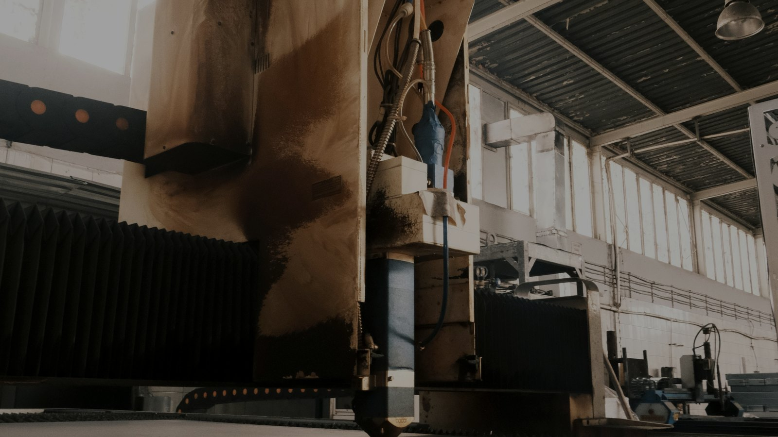
INDUSTRIAL INTELLIGENCE
构建工业智能的
“大脑”与“肢体”
AI
九门核心课程串联与进阶学习路径解析
15 MIN · 9 COURSES
分享者：示例 | 智能制造课程体系 | 2026
Notes:
01 封面
开场（约 40 秒）
各位好。今天这场分享的题目叫《构建工业智能的"大脑"与"肢体"》。
在座各位手上有九门课程，从精益生产到工业大模型，跨度很大。很多人学完之后会有一种感觉——每门课单独听都懂，但合在一起，说不清它们之间是什么关系。
今天这 35 分钟，我想做一件事：把这九门课还原成一个完整的、活的系统。因为工业智能本身就长得很像一个生命体。
演讲提示
• 报出题目后停顿 2 秒，让观众看清副标题
• "九门核心课程"这几个字可以稍作强调，因为这是全场的主线
• 不要急着翻页，让观众对"生命体"这个类比产生第一层好奇

Slide 2
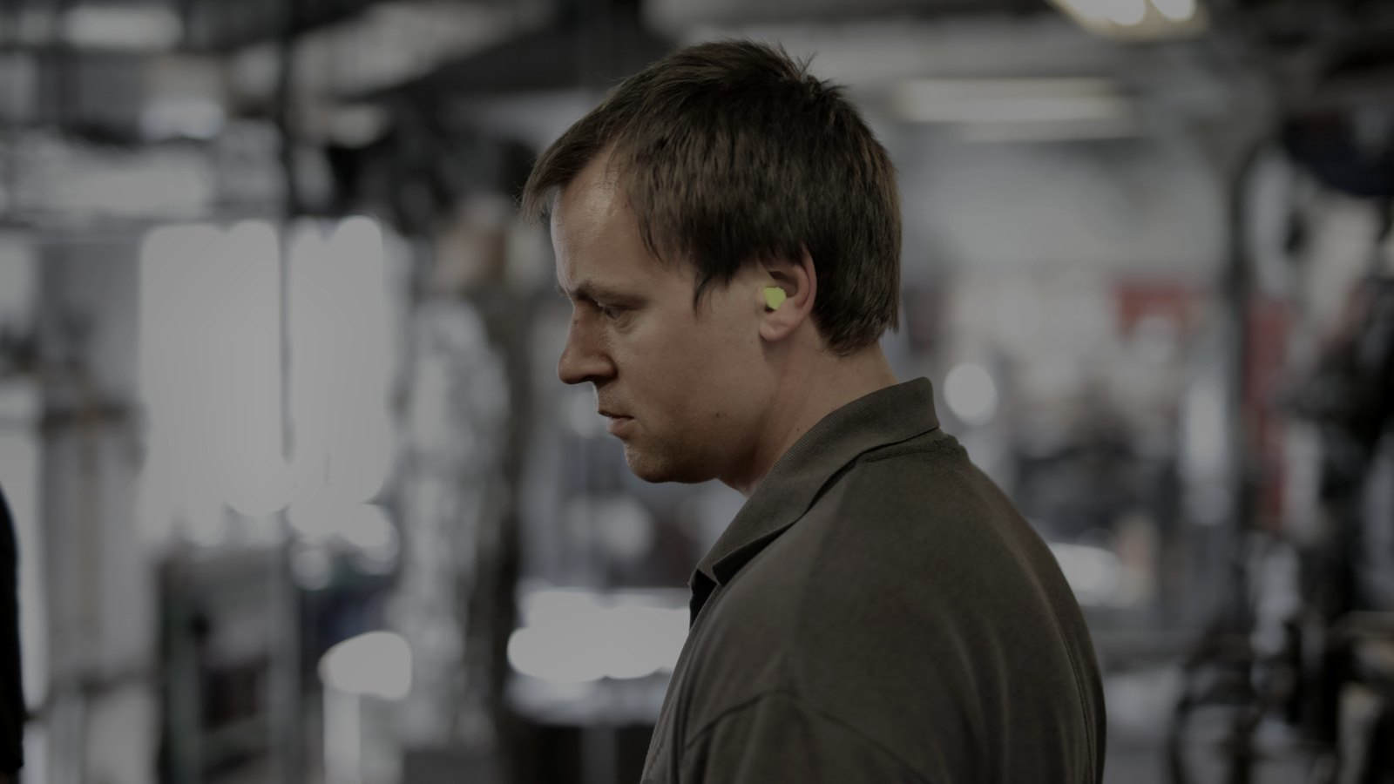
“
我们学了九门课，
但它们是一个整体吗？
课程清单很长，但如果只是逐门去学——
你会得到九个知识碎片，而不是一种能力。
今天的 15 分钟，我们要把这九个碎片拼成一个完整的“智能生命体”。
2 / 32
Notes:
02 开场提问
抛出问题（约 45 秒）
我先问一个问题。
我们学了九门课。精益、MES、视觉、物联网、机器人、Python、智能体……清单很长。但是我想请大家诚实回答：它们在你脑子里，是一个整体吗？
（停顿 3 秒，环视）
如果答案是"不太是"，那很正常。因为课程是按知识点拆开教的，而真实工厂里的问题，从来不按知识点出现。
逐门去学，你会得到九个知识碎片。而今天这 15 分钟，我要做的，是把这九个碎片拼成一个完整的"智能生命体"。
承上启下
"拼"这个字是有讲究的——它意味着碎片之间本来就有接口。所以今天我不会一门一门念清单，我会先带大家看清两件事：这九个东西怎么连（下一张网络图），它们又各自像身体的哪个部位（再下一张人体图）。这两张图立起来，后面每一门课你都知道它站在哪儿。
演讲提示
• "是一个整体吗"要慢，要留白
• 这一页的作用是制造认知缺口，不要急于给答案
• 如果现场气氛好，可以举手互动："觉得这九门课连不起来的，举个手"
• 节奏控制：全场 15 分钟，开场务必控制在 45 秒内，把时间留给核心页

Slide 3
OVERVIEW / 岗位需求
岗位要什么？智能制造的四类核心岗位
工艺 / 精益工程师
自动化 / 设备工程师
现场改善 · 价值流 · 瓶颈识别
机器人 · 产线 · PLC · 视觉
→ 精益生产
→ 机器人 + 视觉
质量工程师
数字化 / 数据工程师
SPC · CPK · 追溯 · 防错
MES · 数据分析 · AI · IIoT
→ 视觉 + 质量工程
→ MES + Python + AI
四类岗位都要'现场 + 数据'双能力——这正是九门课要补的缺口

Slide 4
OVERVIEW / 课程地图
从岗位技能，到九门课
现场改善
→ 精益生产
决定该不该做、怎么改
设计与数据
→ PLM / MES
产品与工单的数据骨架
感知与检测
→ 机器视觉
看见缺陷与状态
数据传输
→ 工业物联网
把车间数据采上来
执行与自动化
→ 工业机器人
柔性产线的手脚
数据分析
→ Python
把数据变成结论
决策与智能
→ AI 智能体
综合判断与行动
七个技能维度，串成一条从现场到决策的线——这就是今天的九门课

Slide 5
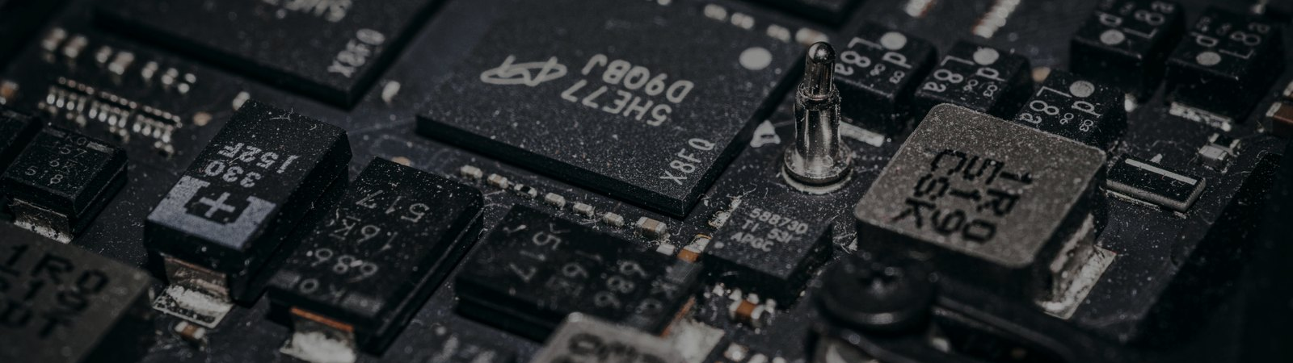
九门课，本就是一张网
NEURAL TOPOLOGY · 从零件到连接
INPUT · 感知
OUTPUT · 决策
精益
PLM / MES
质量
数据分析
视觉
数据
中枢
AI 智能体
物联
机器人
持续改善
采集
九个节点从来不是并列的清单 —— 它们有输入、有汇聚、有输出，连起来才叫系统。
3 / 32
Notes:
03 九门课本来就是一张网（神经网络拓扑图）
这一页要解决什么（约 80 秒）
这一页要先把整张网的骨架立起来。
刚开场的提问已经点破了那个认知缺口——九门课在大家脑子里是散的。现在先不给"人体"，先给"网络"：因为这九门课最本质的关系，不是谁高谁低，而是谁连着谁。
一个真实工厂里，这九门课不是并列关系，而是有方向的连接关系：有的是输入端（感知），有的是汇聚点（中枢），有的是输出端（决策）。
讲解主线：三层结构
第一层 · INPUT 感知（左侧六个节点）
精益、质量、视觉、物联、机器人、数据采集——它们做的事本质是同一件：把物理世界的状态变成数据。
• 精益和质量提供的是"规则"——什么算异常、什么算浪费、什么算不达标；
• 视觉、物联、机器人、采集提供的是"信号"——尺寸、温度、节拍、位置。
注意：没有前面的规则，后面的信号是没有意义的。你采到一堆数据，但不知道该拿它跟什么比，那数据就是噪声。这是很多工厂上了 IIoT 却用不起来的根本原因。
第二层 · 数据中枢（中间橙色圆）
六个输入在这里汇聚。这是整张图的权重最大的节点，也是九门课真正的交叉点。
为什么把它画成橙色而不是蓝色？因为它不是某一门课的产物，而是所有课的产物。它是数据的"结算中心"：清洗、对齐、打标、建模。
第三层 · OUTPUT 决策（右侧四个方框）
PLM/MES、数据分析、AI 智能体、持续改善——这些是动作出口。
• PLM/MES 决定"生产怎么排"；
• 数据分析回答"问题出在哪"；
• AI 智能体执行"接下来做什么"；
• 持续改善保证"改完之后还能再改"。
最下面这个"持续改善"有个回环箭头的意思在——输出会重新变成输入。这才是活的系统。
一句话收口
> 九个节点从来不是并列的清单——它们有输入、有汇聚、有输出，连起来才叫系统。
单独学会任何一门课，你得到的是一个能力点；把这九个连起来，你得到的是一套闭环的判断力。
承上启下：从"网"到"身体"
这张网回答了"它们怎么连"，但还没回答"它们各自像什么"。数据在流动，可数据流经的那些部件，我们还叫不出名字。
下一页，我们就把这张网装进一个身体里——给它一副骨架、一双眼睛、一个大脑。到那时你会发现，刚才这三个层次（感知—中枢—决策）恰好就是身体的三个部位在干活：眼睛在看，大脑在想，手脚在做。
讲的时候可以做的动作
• 讲到 INPUT 时，用手在左侧划一下，强调"这是一组"；
• 讲到中枢时停顿，说"这一个是关键"；
• 讲到 OUTPUT 最下面那个框，说"注意这里有回流"，然后一句话过渡到下一页："那这九个节点，各自长在身体的哪个部位？"

Slide 6

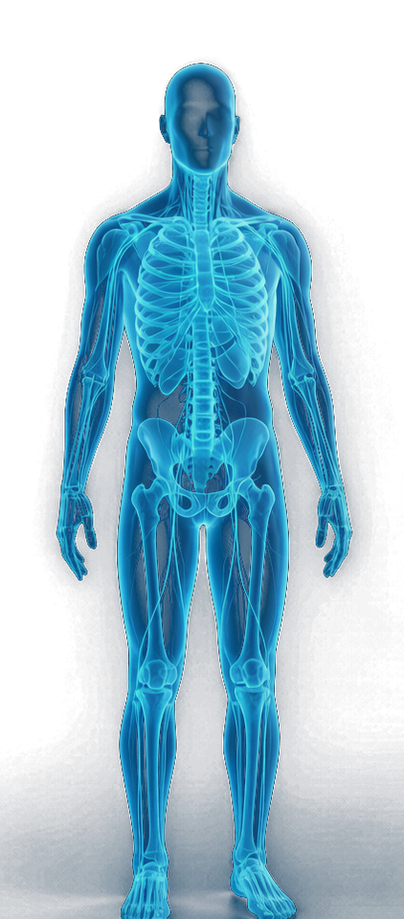
CORE MAP / 核心图
九门课，六个部位，一个生命体
眼睛
大脑皮层
大脑皮层 · 智慧
01/06
④ 提示词工程与工业智能体 ⑨ Python 二次开发
骨架 · 中枢
02/06
骨架·中枢
肌肉·集成
② PLM 产品全生命周期管理 与 MES 生产执行
眼睛 · 感知
03/06
① 智能测量与 AI 视觉检测
手脚·执行
神经 · 传输
04/06
③ 工业物联网技术应用
神经·传输
肌肉 · 躯干集成
05/06
⑤ 智能产线设计与应用 ⑧ 双周实训
手脚 · 执行
06/06
⑥ 具身机器人装调 ⑦ Python 二次开发
Notes:
04 核心总览：智能生命体
全场最重要的一页（约 120 秒）
这一页是今天的核心。请允许我多花一点时间。
上一页的九门课是一张网——但它还是一张"没有身体"的网。现在，我们把这九个节点装进一个身体里，你就再也忘不掉它们的位置了。
六个部位，承载九门课：
大脑皮层 · 智慧（④ 提示词工程与工业智能体 ⑨ Python 二次开发）——负责理解、判断、决策。为什么是两门课？因为它需要"会想"（大模型与智能体）也要"能算"（Python 把想法落地成可执行的东西）。
骨架 · 中枢（② PLM 与 MES）——决定了这个身体的结构和姿态。产品数据与制造数据都挂在它上面，它是数据的中转站。
眼睛 · 感知（① 智能测量与 AI 视觉检测）——让系统看见产品的真实状态。
神经 · 传输（③ 工业物联网）——把全身的信号传回大脑，也把大脑的指令传下去。没有它，大脑和眼睛都是孤岛。
肌肉 · 躯干集成（⑤ 智能产线设计与应用 ⑧ 双周实训）——把前面所有能力整合成一条能跑的线。力量从这里出来。
手脚 · 执行（⑥ 具身机器人装调 ⑦ Python 二次开发）——最终把决策变成动作。
> 还有三个"延伸部位"——血液（数据流通）、呼吸（能源与可持续）、免疫（质量与防错），它们贯穿全身，我们在总结页里再归位。
关键论断
请注意：任何一个部位单独强壮，都不会让这个生命体变强。
一个工厂买了最贵的机器人，但数据不通、质量体系缺失——就像给一个没有神经的人装上强壮的手臂，动不起来。
演讲提示
• 讲到每个部位时，用手或激光笔点向左侧人体模型的对应位置，再指向右侧卡片
• "任何一个部位单独强壮"这句要加重，这是全场的主论点之一
• 给出一个反例（如买最贵机器人却不通数据）帮助观众具象化
• 收尾时一句话交棒下一页："这九个部位里，哪一个是起点？我们从最'土'的那门课讲起。"

Slide 7
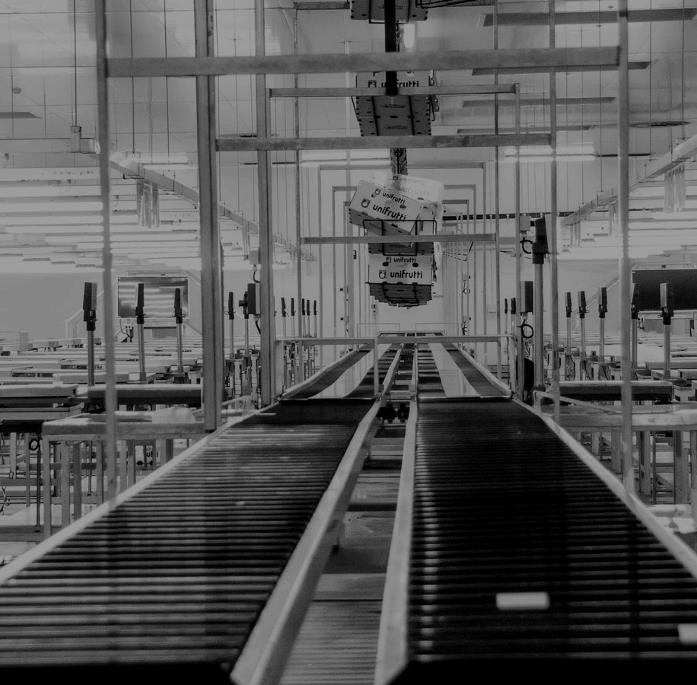
STEP 01 · 筑基 | COURSE 07
思维先行 —— 不优化，不自动化
逻辑串联
COURSE 07
精益生产管理
在接触任何高科技设备之前，必须先懂
“什么是浪费”。精益是所有智能制造
的基石 —— 它决定了自动化该不该做。
智能制造的“灵魂”与顶层思维
先懂什么是浪费，再谈自动化。
学习重点
学习目标
价值流图（VSM）分析
能用精益眼光审视产线
单件流与连续流动
能判断瓶颈与浪费在哪里
节拍时间（Takt Time）测算
明白“为什么需要自动化”
5 / 32
Notes:
05 第一讲 · 精益生产与浪费识别
肌肉系统（约 110 秒）
我们从头开始讲，先讲肌肉——精益生产。
精益的核心不是"省钱"，而是识别价值。它问的第一个问题永远是：客户愿意为这个动作付钱吗？
愿意的，叫增值活动。不愿意的，叫浪费。
精益里有个非常重要的判断标准叫"三不"：不增值、不必要、不均衡。凡是符合的，都是改善对象。
还有一句话请大家记住：库存是万恶之源。 因为库存会掩盖所有问题——设备故障被库存掩盖，质量问题被库存掩盖，换型慢也被库存掩盖。水面降下去，礁石才会露出来。
演讲提示
• "客户愿意为这个动作付钱吗"是精益的第一性问题，要讲清楚
• "水面降下去"这个比喻很好用，可以配合手势做水平下降的动作
• 这一页为下一页"七大浪费"做铺垫

Slide 8
DEEP DIVE 01 / 精益生产
精益的四件工具，撑住了整条线
5S · VSM · 看板 · 标准作业
现场最常用的四件工具
最常见的三个坑
5S — 让异常浮出来
先买自动化设备，再想流程
1
整理·整顿·清扫·清洁·素养。不是为了好看，
是为了让“不对劲”一眼可见。
5S 做成大扫除，没有可视化
有标准，但从不更新
VSM — 画出价值流
2
把每道工序的加工时间与等待时间画在一张图上。
你会发现，增值时间通常不到 5%。
能力自检
看板 — 用拉动代替推动
过一遍，能答上来才算学会：
3
后工序需要多少，前工序才生产多少。
在制品库存因此被压到最低。
① 你负责的区域，增值时间占比多少？
② 现场有没有一条能看出异常的基准线？
③ 改动流程时，谁负责更新标准？
标准作业 — 把最优解固化
4
没有标准，就没有改善的基准。
6 / 32
Notes:
06 深化 01 · 精益的四个基本工具
承上启下（约 10 秒）
前面说"先精益、后自动化"。那精益到底用什么工具？这一页给四个能立刻上手的。
四个工具（约 90 秒）
5S 是最基础的，但别小看它。整理、整顿、清扫、清洁、素养——它的真正目的不是干净，是让异常一眼可见。工具找不到、物料混放，本身就是浪费的信号。
价值流图（VSM） 是唯一能看清全局的工具。它把从订单到交付的每一步画出来，标出增值时间和非增值时间。你会非常震惊地发现：增值时间常常只占 3%。
看板 解决的是"生产过多"这个最隐蔽的浪费。它是拉动式生产的信号装置——后工序要多少，前工序才做多少。
标准作业 是改善的地基。没有标准，就无所谓改善——你连"变好了没有"都无法判断。
三个常见坑（约 20 秒）
• 5S 做成大扫除，检查完就回潮
• VSM 画完挂在墙上，不去动瓶颈
• 标准作业写得太厚，没人照着做
演讲提示
• 核心句："精益不是省钱，是缩短从订单到现金的时间。"
• 可提问："你们厂的增值时间占比，有算过吗？"

Slide 9
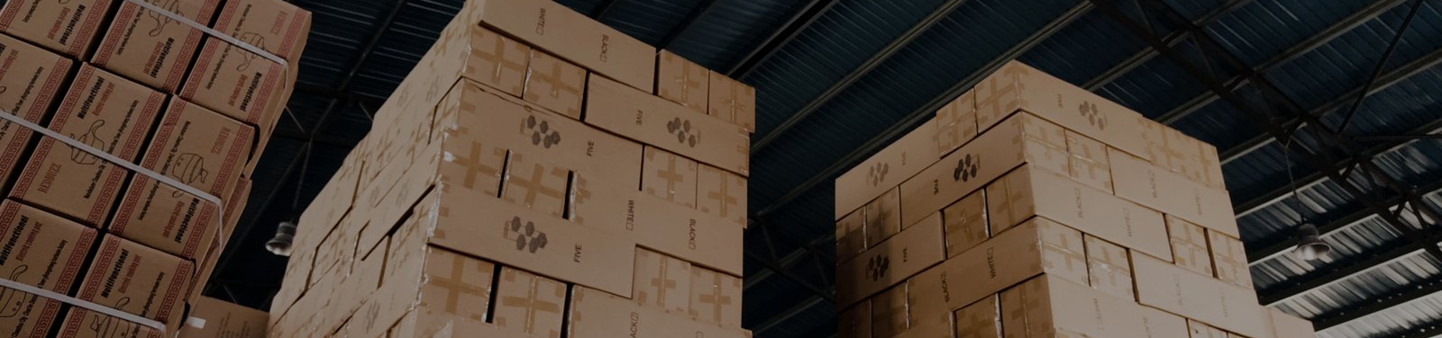
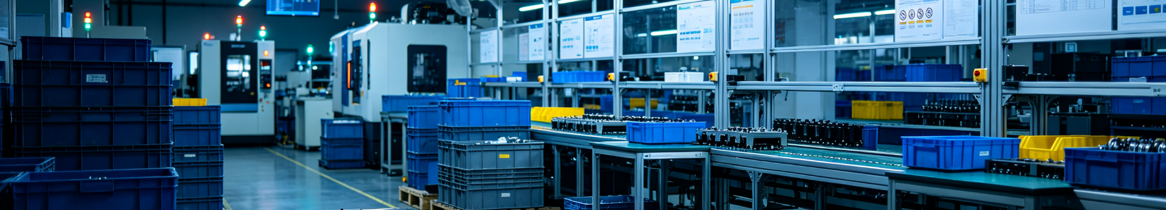
WASTE / 浪费识别
精益的第一课：看见七种浪费
看不见浪费，就无法定义改善
01
02
03
04
过量生产
等待
搬运
过度加工
万恶之源
工序间停滞
无增值移动
超出客户要求
05
06
07
+1
库存
动作
不良品
人才浪费
资金被占用
人体工程浪费
返工与报废
第八种浪费
7 / 32
Notes:
06 七大浪费（含第八种）
逐项拆解（约 130 秒）
精益经典讲七大浪费，我加上第八种，因为它在我们这个行业最普遍。
一、过量生产——做得比需要的多、早。这是最严重的浪费，因为它会引发其他所有浪费。
二、等待——人等机、机等人、人等料。等待是最容易看见的浪费，也最容易被忽视。
三、搬运——不产生价值的移动。每多搬一次，就多一次磕碰和找料的机会。
四、过度加工——做得比客户要求更精细。听起来像是好事，其实是在浪费成本。
五、库存 ——刚才说过，万恶之源。
六、动作——人的无效动作。工位布置不合理导致的弯腰、转身、伸手。
七、不良品——返工、报废、重检。
八、人才浪费——这是我加的。让一个有想法的一线员工每天只做重复动作，不让他参与改善，这是最贵的浪费。
工具补充
识别浪费的标准工具是价值流图（VSM）。它把物料流和信息流画在一张图上，让浪费无处藏身。
演讲提示
• 讲到"人才浪费"时可以停下来问："你们厂里有多少改善提案是真的来自一线的？"
• 强调第八种浪费是现场最容易答应又最容易忘的

Slide 10
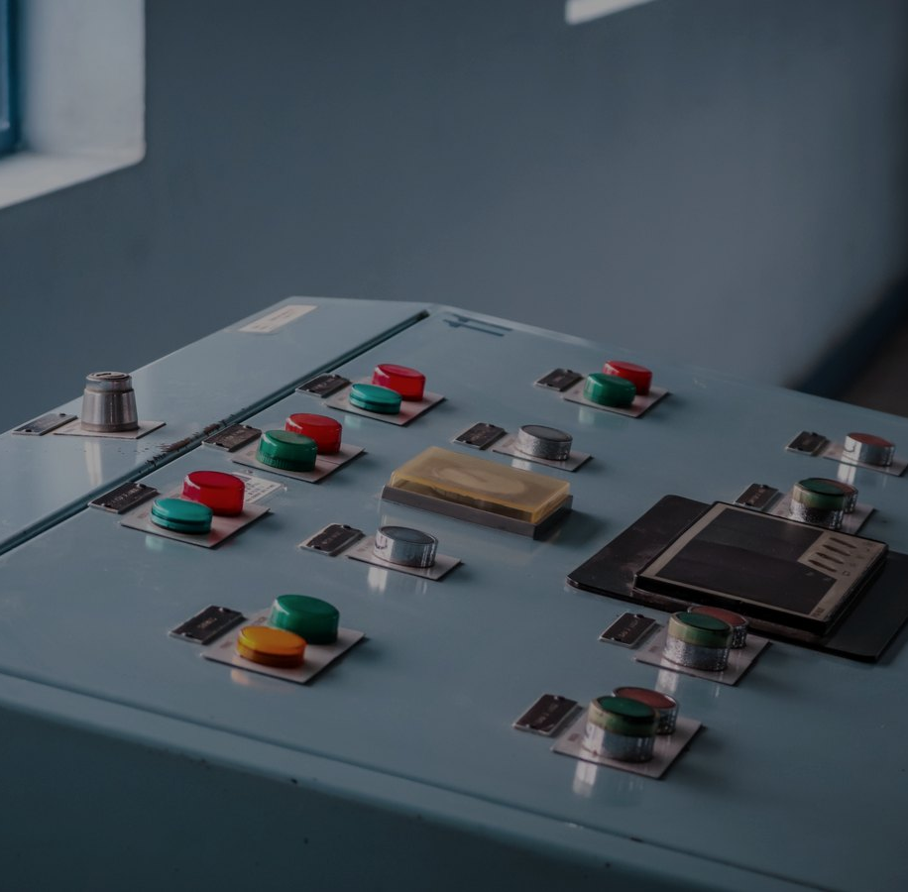
第七讲 · 产品全生命周期与制造执行
PLM · MES · ERP · 数字主线
产品数据从哪来，怎么流到车间
CAD
PLM
工艺 BOM
MES
数据回流
设计模型
版本与变更
路线与工时
派工与追溯
闭环改善
为什么需要 MES
三大核心功能
数字主线是什么
落地最容易踩的坑
ERP 知道“要做多少”，
但不知道“此刻做到了哪”。
① 工单执行与派工
② 过程质量与 SPC
③ 全流程追溯
一条贯穿需求→设计→
制造→服务的数据链。
把 MES 当“电子表格”
只做记录，不做约束。
MES 填的正是这道
它让每一台产品
真正的价值在于
计划与现场的鸿沟
人机料法环全要素采集
都可被反向追问“为什么”
防错与实时纠偏
一句话记住：PLM 管“它是怎么被设计出来的”，MES 管“它是怎么做出来的”。
8 / 32
Notes:
07 第二讲 · PLM 与 MES
骨架系统（约 130 秒）
现在讲骨架——PLM 和 MES。
我想先问一个很朴素的问题：这个产品，是谁设计的？怎么设计的？后来改了哪里？
如果答不出来，说明没有 PLM。
PLM（产品生命周期管理）管的是产品数据的全生命周期：设计模型、版本、变更、工艺文件。它解决的是"它是怎么被设计出来的"。
那 MES 呢？MES 管的是制造执行。它解决的是"它是怎么做出来的"——派工、报工、过程质量、追溯。
这里有个特别关键的点，也是很多企业踩坑的地方：ERP 知道"要做多少"，但它不知道"此刻做到了哪"。计划和现场之间有一道鸿沟，MES 填的就是这道鸿沟。
数字主线
把 PLM 和 MES 连起来的那条线，叫数字主线。它贯穿需求、设计、制造、服务，让每一台产品都可以被反向追问"为什么"。
常见误区
最常见的坑是：把 MES 当成电子表格用。 只做记录，不做约束。这样的 MES 是昂贵的台账，不是管理系统。真正的价值在于防错与实时纠偏。
演讲提示
• "计划与现场的鸿沟"是这一页的核心句，可以重复一次
• 可以问："你们厂的 MES，是记录工具还是防错工具？"

Slide 11
DEEP DIVE 02 / PLM 与 MES
骨架的两根梁：数据从哪来，指令往哪去
BOM · 工艺路线 · 工单 · 数字主线
一个订单，在两个系统里走一遍
为什么它是“骨架”
PLM 管“该怎么造”
因为所有其他系统的数据，都挂在它上面。
EBOM（设计 BOM）→ MBOM（制造 BOM）→ 工艺路线。
改一个零件，所有相关图档与工艺自动关联版本。
视觉检测要按工单号归档结果
IIoT 采集的数据要能对应到批次
MES 管“实际怎么造”
AI 要预测，得有历史工单与工艺参数
把工艺路线拆成工单，派到工位，收设备与人的回执。
谁在哪台设备上、几点做的、用了什么料，全程留痕。
最常见的三个坑
数字主线（Digital Thread）
先上 MES，才发现 BOM 是错的
设计—工艺—制造—售后，用同一个数据身份串起来。
没有它，PLM 和 MES 就是两个各自美丽的孤岛。
两套系统各维护一份物料主数据
把 MES 当报表工具，不做闭环回写
9 / 32
Notes:
09 深化 02 · PLM / MES 的四块基石
承上启下（约 10 秒）
刚才讲了 PLM 和 MES 各自管什么。这一页往下钻一层：它们内部到底靠哪几张表跑起来。
四块基石（约 90 秒）
BOM（物料清单） 是产品的"配方"。设计 BOM 和制造 BOM 常常不是同一份，这个差异本身就是变更管理的核心难点。
工艺路线 定义"先做什么、后做什么、在哪台设备做"。它是连接设计和车间的翻译器。
工单 是执行的载体。一张工单把物料、工艺、设备、人员、时间绑在一起，也是成本核算的最小单元。
数字主线 把前面三者串起来，让任何一个质量问题都可以反向追问：这批料哪来的、谁操作的、当时参数是多少。
三个常见坑（约 20 秒）
• BOM 版本混乱，现场用的是过期版本
• 工艺路线与实际做法长期不一致
• 工单只开工不报工，数据永远填不满
演讲提示
• 核心句："MES 的价值不在记录，而在防错与实时纠偏。"

Slide 12
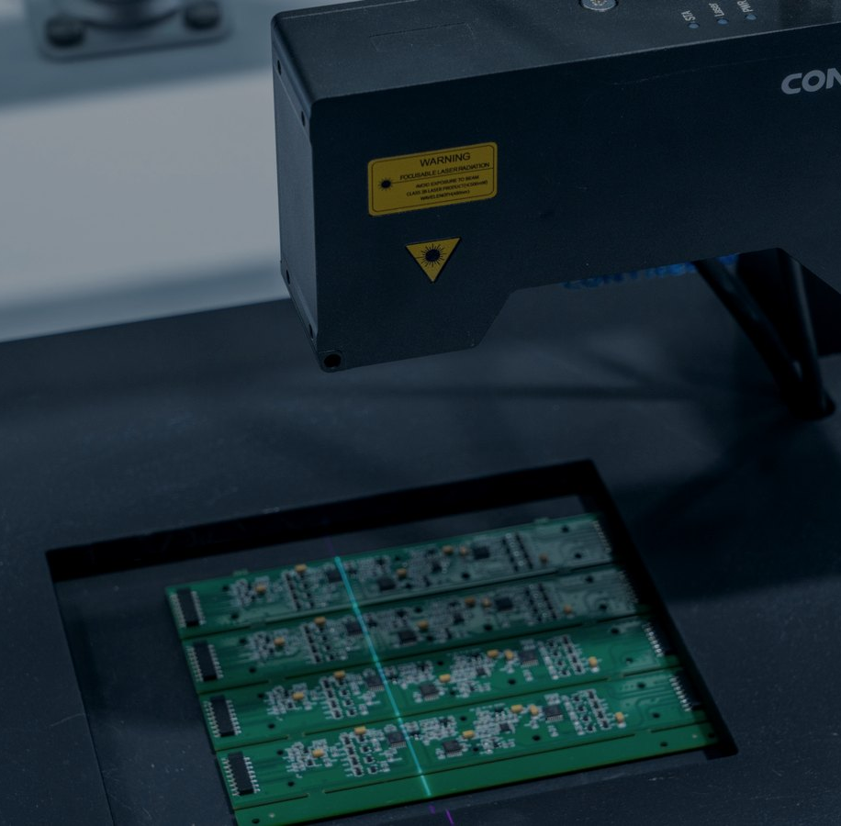
第八讲 · 机器视觉与智能检测
工业之眼 · VISION · AI 质检
一条检测流水线的五个环节
必须看懂的三个指标
漏检率 — 缺陷流到客户手里
1
成像
过杀率 — 好品被误判报废
相机 / 镜头 / 光源，决定上限
节拍 — 能否跟上产线速度
2
预处理
三者互相制约，不能只看一个
去噪、增强、ROI 对齐
技术的三次跃迁
3
特征提取与判定
传统算子 or 深度学习
规则算法 → 特征工程
特征工程 → 深度学习
深度学习 → 大模型 + 少样本
4
通信与执行
结果下发 PLC，联动剔除
现在最缺的是“会定义问题的人”
10 / 32
Notes:
08 第三讲 · 机器视觉与智能检测
眼睛（约 130 秒）
眼睛这一课，是机器视觉与智能检测。
我把一条检测流水线拆成五个环节：
一、成像——相机、镜头、光源。这是决定上限的一步。很多人把精力花在算法上，其实是成像没做好，算法再强也救不回来。
二、预处理——去噪、增强、ROI 对齐。
三、特征提取与判定——可以用传统算子，也可以用深度学习。这里的选型要看缺陷类型和样本量。
四、通信与执行——结果要下发给 PLC，联动剔除机构。检测结果如果不能驱动动作，就只是报表。
三个必须懂的指标
漏检率——缺陷流到客户手里，这是最贵的错误。
过杀率——好品被误判报废，这是最常被忽视的成本。
节拍——能否跟上产线速度，这决定了方案能不能上线。
这三个指标互相制约。压低漏检往往抬高过杀，追求精度往往牺牲节拍。不能只看一个。
技术演进
规则算法 → 特征工程 → 深度学习 → 大模型 + 少样本。
我想强调一句：现在最缺的不是会调模型的人，而是会定义问题的人。
演讲提示
• "成像决定上限"这个观点很多做过视觉的人会共鸣，可以稍作停留
• 三个指标的互相制约关系，用小幅度手势做天平状

Slide 13
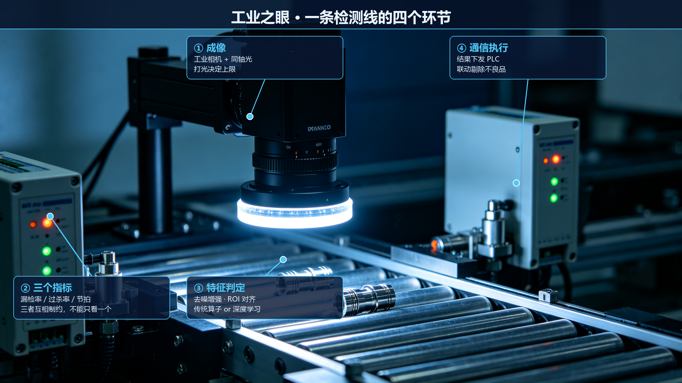
VISION / 机器视觉
工业之眼 · 检测线实景图解
眼睛看见缺陷，是智能制造的第一道输入——成像、判定、剔除环环相扣

Slide 14
DEEP DIVE 03 / 机器视觉
视觉项目八成输在打光
打光 · 标定 · 缺陷分类 · 样本策略
第一步永远是打光，不是算法
深度学习项目的真实瓶颈：样本
缺陷在图像里看不见，再强的模型也学不出来。
好品成千上万，坏品屈指可数——这是常态。
同轴光 — 看平面划痕、字符
三条可用路径
背光 — 看轮廓、尺寸、有无穿孔
造缺陷：人为制造，可控可标注
低角度暗场 — 让微小凸起与划痕发亮
无监督：只学好品，异常即报警
标定：把“像素”翻译成“毫米”
少样本微调：预训练模型 + 少量现场图
像素当量（每像素几毫米）决定测量精度下限。
镜头畸变必须校正，否则越靠边越不准。
要做定位取放，还要做手眼标定，把相机坐标系
和机器人坐标系对齐。
验收别只看准确率
要看漏检率与过杀率的组合。
漏检率 0.1% 但过杀 10%，产线照样不接受。
11 / 32
Notes:
11 深化 03 · 机器视觉的三个决定性细节
承上启下（约 10 秒）
机器视觉听起来是算法问题，实际上八成的失败发生在算法之前。
三个决定性细节（约 90 秒）
打光 排第一，且远远排第一。同样的相机、同样的算法，换个光源方案，检出率能差 30 个百分点。打光的目标是让缺陷和背景产生最大对比度，而不是"看得清楚"。
标定 决定能不能测量。像素坐标不等于物理尺寸，畸变校正、坐标系对齐没做好，量出来的尺寸全是错的。
样本策略 决定模型能不能泛化。缺陷样本天然稀少，靠过采样、合成缺陷、异常检测（而不是分类）来应对，是工业场景的常规做法。
漏检与过杀（约 25 秒）
这是工业质检和互联网图像识别最大的区别：两类错误的代价完全不对称。 漏检让不良品流到客户，过杀让良品被报废。宁可过杀，不能漏检——但这个度要用成本来定，不是拍脑袋。
演讲提示
• 核心句："视觉项目 80% 的工作量在光和样本，不在模型。"

Slide 15
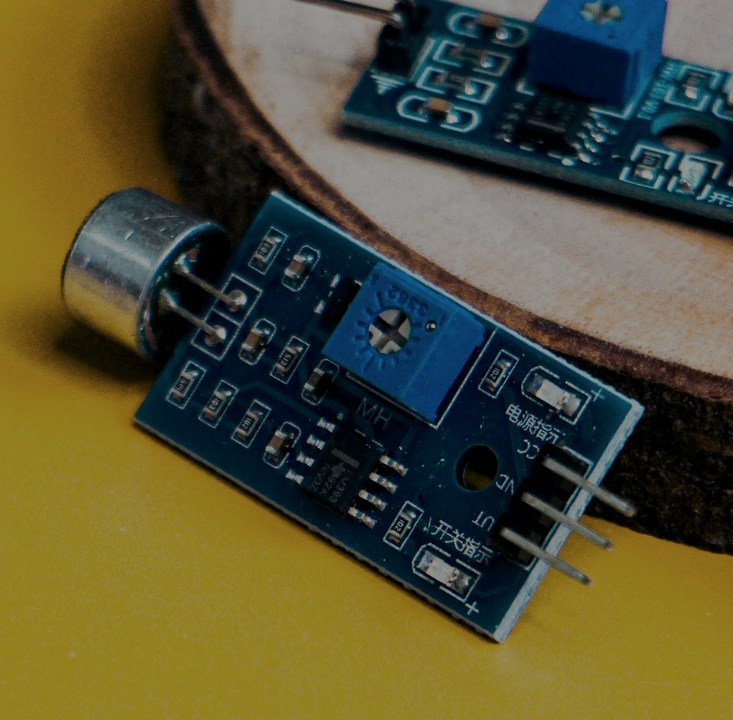
第九讲 · 工业物联网与边缘计算
IIOT · EDGE · 数据从车间到云端
四层架构：数据是怎么上云的
为什么必须做边缘
带宽：一天几十 GB 的原始数据
时延：云端往返撑不住闭环
可靠：断网时产线不能停
① 感知层
传感器 · PLC · 仪表 · 振动/温度/电流
② 网络层
现场总线 · 工业以太网 · 5G · TSN 时延确定性
现实中的三道坎
③ 边缘层
就近计算与实时决策，把毫秒级控制留在现场
协议不统一，老设备说不上话
数据质量差，“垃圾进垃圾出”
安全暴露面变大，必须隔离
④ 平台层
时序库 · 数字孪生 · 训练与全局优化
12 / 32
Notes:
09 第四讲 · 工业物联网与边缘计算
神经系统（约 130 秒）
物联网是神经系统。我把它的架构分成四层，从下往上讲。
感知层——传感器、PLC、仪表。采集振动、温度、电流这些最原始的物理量。
网络层——现场总线、工业以太网、5G、TSN。这一层的关键词是时延确定性。工业网络和办公网络最大的区别是：它不追求平均速度快，它追求"最坏情况下也不超时"。
边缘层——就近计算与实时决策。这一层是今天最容易被低估的。
平台层——时序数据库、数字孪生、训练与全局优化。
为什么必须做边缘
三个理由：
带宽——一台设备一天可能产生几十 GB 的原始数据，全传云端不现实。
时延——云端往返往往在几十毫秒以上，而闭环控制要求毫秒级。这条路走不通。
可靠——断网时产线不能停。边缘计算让关键逻辑留在本地。
现实中的三道坎
协议不统一——老设备说不上话，这是最耗时间的活。
数据质量差——垃圾进垃圾出，这个不用多解释。
安全暴露面变大——连得越多，风险越大，必须做网络隔离。
演讲提示
• "时延确定性"这个词值得解释一句，它是工业网络和消费网络的分水岭
• 三道坎要讲得实在，因为这是听众回去就会遇到的

Slide 16
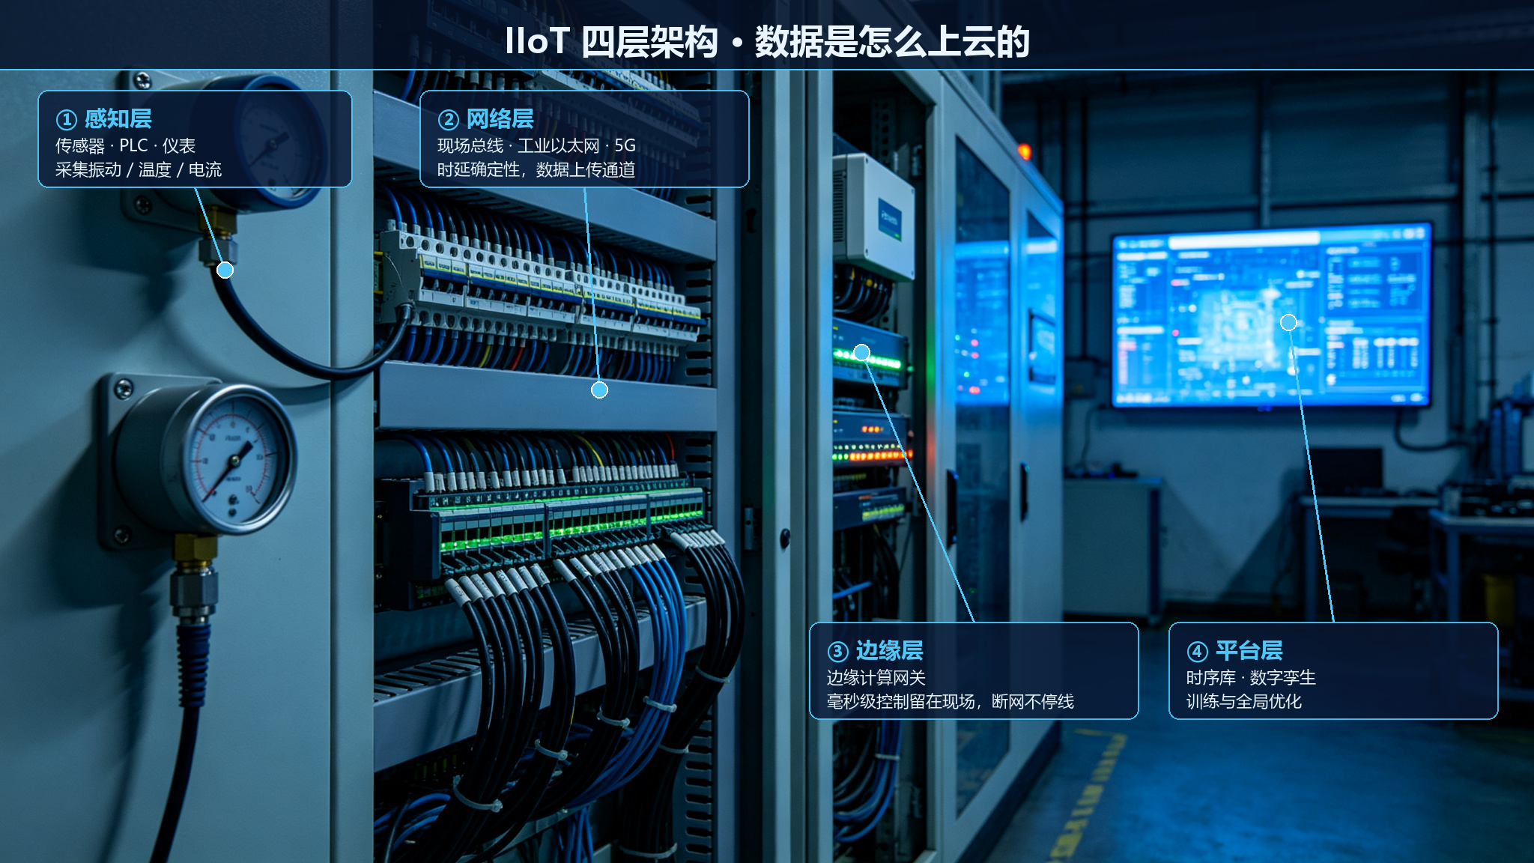
IIOT / 工业物联网
神经 · 数据四层上云实景
感知→网络→边缘→平台，数据是这样活着走到云端的

Slide 17
DEEP DIVE 04 / 工业物联网
数据要从车间活着走到云端
协议 · 边缘计算 · 时序库 · 网络架构
协议选型，取决于设备有多“老”
为什么必须做边缘计算
Modbus / Profinet / OPC UA
带宽：每台设备每秒上千点位，全传云太贵
PLC 与产线设备的主流语系。
OPC UA 带语义模型，是往上走的标准入口。
时延：剔除动作必须毫秒级，不能等云
可用性：断网时产线不能停
MQTT / Sparkplug B
弱网、跨厂区场景的常见选择。
发布订阅模式，天然适合海量点位上报。
最常见的三个坑
采了点位，但没有时间同步
时序数据库（InfluxDB / TDengine）
按时间写入、按时间窗口聚合，压缩率高。
用关系库存传感器数据，三个月就会撑爆。
点表命名混乱，谁也看不懂
只采不洗，脏数据直接入湖
13 / 32
Notes:
13 深化 04 · 工业物联网：协议、边缘与时序库
承上启下（约 10 秒）
数据要往上走，先得过三关：说什么语言、在哪算、存哪里。
三关（约 90 秒）
协议选型取决于设备有多老。 Modbus / Profinet / OPC UA 是 PLC 与产线设备的主流语系，其中 OPC UA 自带语义模型，是往上走的标准入口。MQTT / Sparkplug B 适合弱网、跨厂区场景，发布订阅模式天然适配海量点位上报。
为什么必须做边缘计算？ 三个理由：带宽——每台设备每秒上千点位，全传云太贵；时延——剔除动作必须毫秒级，等不了云端往返；可用性——断网时产线不能停。
时序数据库 是刚需。传感器数据按时间写入、按时间窗口聚合，压缩率极高。用关系库存传感器数据，三个月就会撑爆。
三个常见坑（约 20 秒）
• 采了点位但没有时间同步，数据无法对齐
• 点表命名混乱，谁也看不懂
• 只采不洗，脏数据直接入湖
演讲提示
• 核心句："先把时间对齐，再谈分析。"

Slide 18
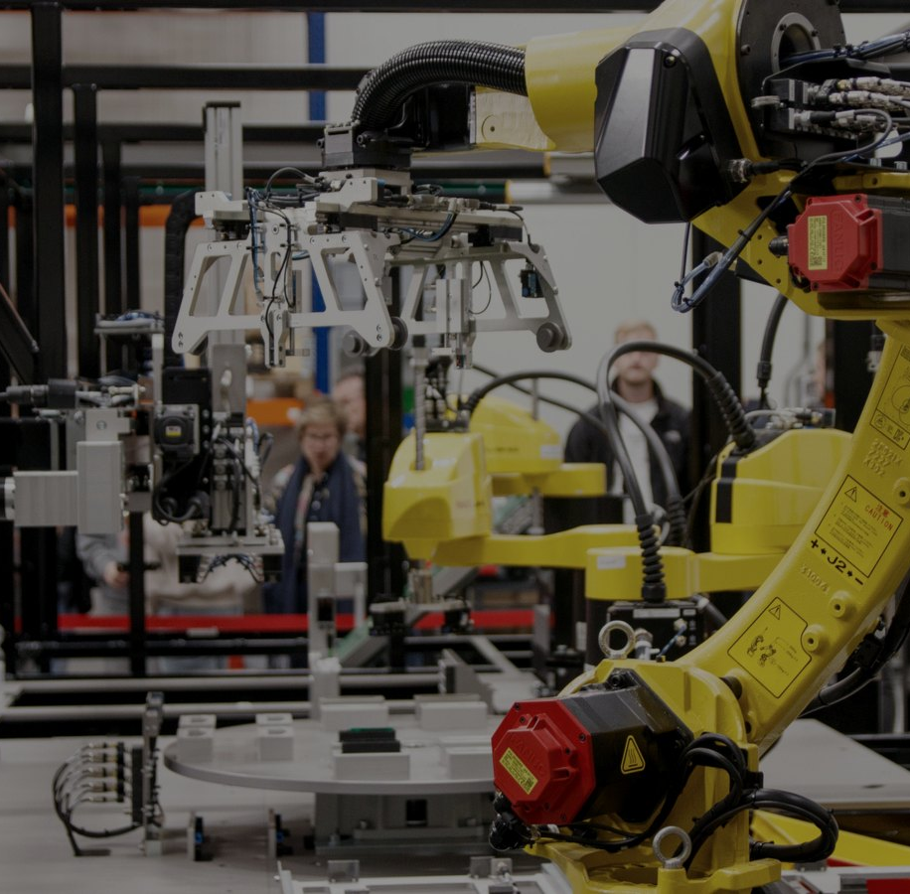
第十讲 · 工业机器人与自动化产线
ROBOT · 运动控制 · 柔性制造
机器人系统的五个组成部分
刚性自动化 vs 柔性自动化
刚性线：大批量、低换型、投资重
柔性线：多品种、快换型、靠视觉和协作机器人撑住弹性
本体 · 机械结构与关节
伺服驱动 · 精度与响应
未来的主流是小批量多品种，柔性是必答题
控制系统 · 轨迹与节拍
什么时候该上机器人
三个信号：招不到人、质量波动大、节拍瓶颈
算清三笔账：投资回收期、稼动率、维护成本
上错了比不上更贵——闲置的机器人是纯负债
末端执行器 · 抓手/焊枪/吸盘
安全系统 · 光栅、急停与协作分级
14 / 32
Notes:
10 第五讲 · 工业机器人与自动化产线
手脚（约 120 秒）
手脚这一课，是机器人与自动化产线。
机器人系统由五部分组成：本体（机械结构与关节）、伺服驱动（精度与响应）、控制系统（轨迹与节拍）、末端执行器（抓手、焊枪、吸盘）、以及安全系统（光栅、急停、协作分级）。
第五点特别容易被忽略。很多人选型只看机器人本体参数，最后卡在安全方案上。
刚性 vs 柔性
刚性自动化：大批量、低换型、投资重。适合单一品种的量产。
柔性自动化：多品种、快换型，靠视觉和协作机器人撑住弹性。
我的判断是：未来的主流是小批量多品种，柔性是必答题，不是选答题。 消费需求越来越个性化，这个趋势不可逆。
什么时候该上机器人
三个信号：招不到人、质量波动大、节拍瓶颈。
但要算清三笔账：投资回收期、稼动率、维护成本。
我想说一句可能不太受欢迎的话：上错了比不上更贵。 一台常年闲置的机器人，是纯负债，每天都在折旧。
演讲提示
• "上错了比不上更贵"这句话有冲击力，可以稍作停顿
• 这一页的实用性强，听众里做投资决策的人会格外关注

Slide 19
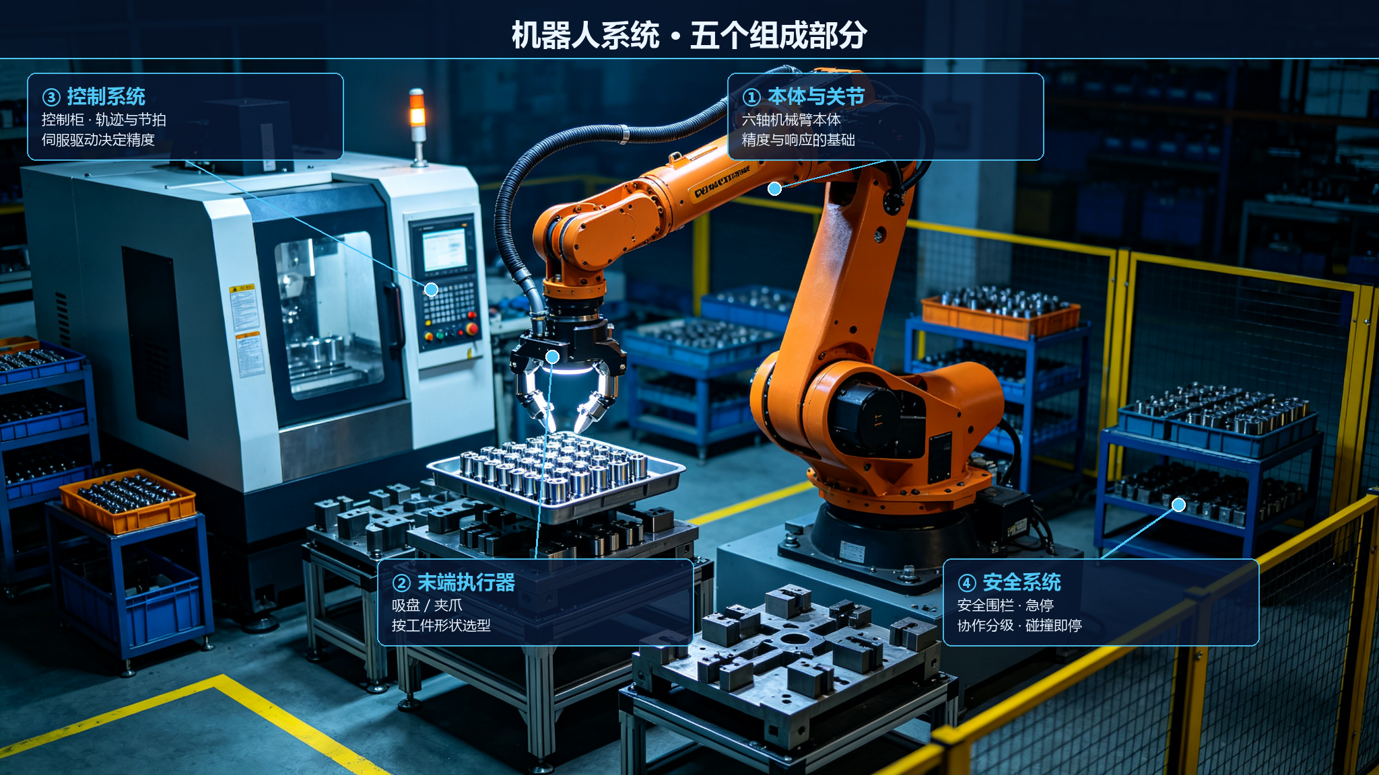
ROBOT / 机器人
手脚 · 柔性产线实景图解
本体、末端、控制、安全——机器人系统的五个部分缺一不可

Slide 20
DEEP DIVE 05 / 具身机器人
让机器人动起来，先搞懂三个坐标系
坐标系 · 示教 · 节拍 · 安全
三个坐标系，一个不能错
人机协作的安全底线
工具坐标系（TCP）
协作机器人不等于绝对安全，要看风险评估。
机器人手爪的“指尖”在哪。
TCP 不准，所有轨迹整体偏移。
安全光栅 / 激光扫描仪划定区域
速度与力矩限制，碰撞即停
工件坐标系
急停回路独立于控制系统之外
相对于产品的位置与姿态。
换产品只换工件坐标，不必重写程序。
节拍怎么算
单件时间 = 抓取 + 移动 + 放置 + 等待。
真正的瓶颈常在“等待”——等相机、等PLC、
等上下料。先测再优化，别急着调速度。
基坐标系 + 手眼标定
机器人本体原点，以及相机看的位置如何映射。
“看得见抓不准”，九成卡在这一步。
15 / 32
Notes:
15 深化 05 · 机器人的三个坐标系、安全与节拍
承上启下（约 10 秒）
机器人不是装上就能干活。能不能用好，取决于三件事。
三个坐标系（约 60 秒）
关节坐标系 控制每个轴的角度，用于手动调试；直角（世界）坐标系 用于直线运动与轨迹规划；工具坐标系 定义在末端执行器上，换夹具后必须重新标定。绝大多数轨迹 bug，根子都在坐标系选错了。
安全底线（约 40 秒）
协作机器人不等于"不用防护"。风险评估、安全等级（PLd / Cat.3）、速度力矩限制、光栅与急停，一样都不能省。安全是设计出来的，不是调出来的。
节拍怎么算（约 40 秒）
节拍不是机器人本体速度，而是整个工位循环时间：取放、定位、加工、检测、等待的总和。真正的瓶颈往往在上下料和夹具切换，不在机器人本身。
演讲提示
• 核心句："买机器人是买节拍，不是买自由度。"

Slide 21
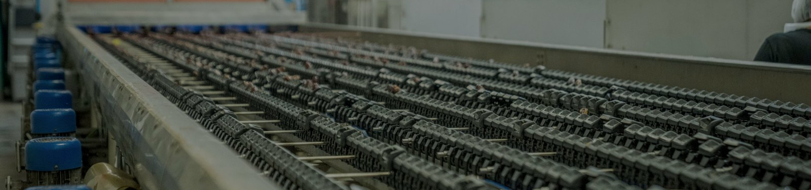
贯穿主线 · 从订单到交付的一条线
ORDER → DELIVERY · 全流程串联
订单
排产
加工
检测
交付
ERP
APS
MES
VISION
WMS
信息流与物流必须同步
整条线的瓶颈在哪
信息流超前 → 现场乱套
物流超前 → 库存积压
产能由最慢的那道工序决定
改善非瓶颈工序=浪费资源
两者对齐的那一刻，才叫“数字化打通”
找到瓶颈、保护瓶颈、再提升瓶颈
16 / 32
Notes:
11 贯穿主线 · 从订单到交付
中场串联（约 110 秒）
讲到这里，我们已经过了骨架、眼睛、神经、手脚、肌肉。现在我需要把它们串起来。
我们跟着一个订单走一遍：
订单（ERP）→ 排产（APS）→ 加工（MES）→ 检测（VISION）→ 交付（WMS）。
这条链上，每一环都对应一门课。刚才分散的知识点，现在落在同一条线上。
一个核心原则
信息流与物流必须同步。
信息流超前，现场会乱套——系统显示已经报工，实际还没做，后面全部错位。
物流超前，库存会积压——货到了但系统不知道，账实不符。
两者对齐的那一刻，才叫"数字化打通"。 很多企业的数字化停留在"有系统"，没到"通"。
瓶颈理论
整条线的产能，由最慢的那道工序决定。
由此推出一个反直觉但极其重要的结论：改善非瓶颈工序，等于浪费资源。
你在非瓶颈上花的每一分钱，都不会增加产出。正确顺序是：找到瓶颈、保护瓶颈、再提升瓶颈。
演讲提示
• 这一页是全场承上启下的枢纽，节奏要稳
• "改善非瓶颈等于浪费资源"这句会挑战很多人的直觉，值得强调

Slide 22
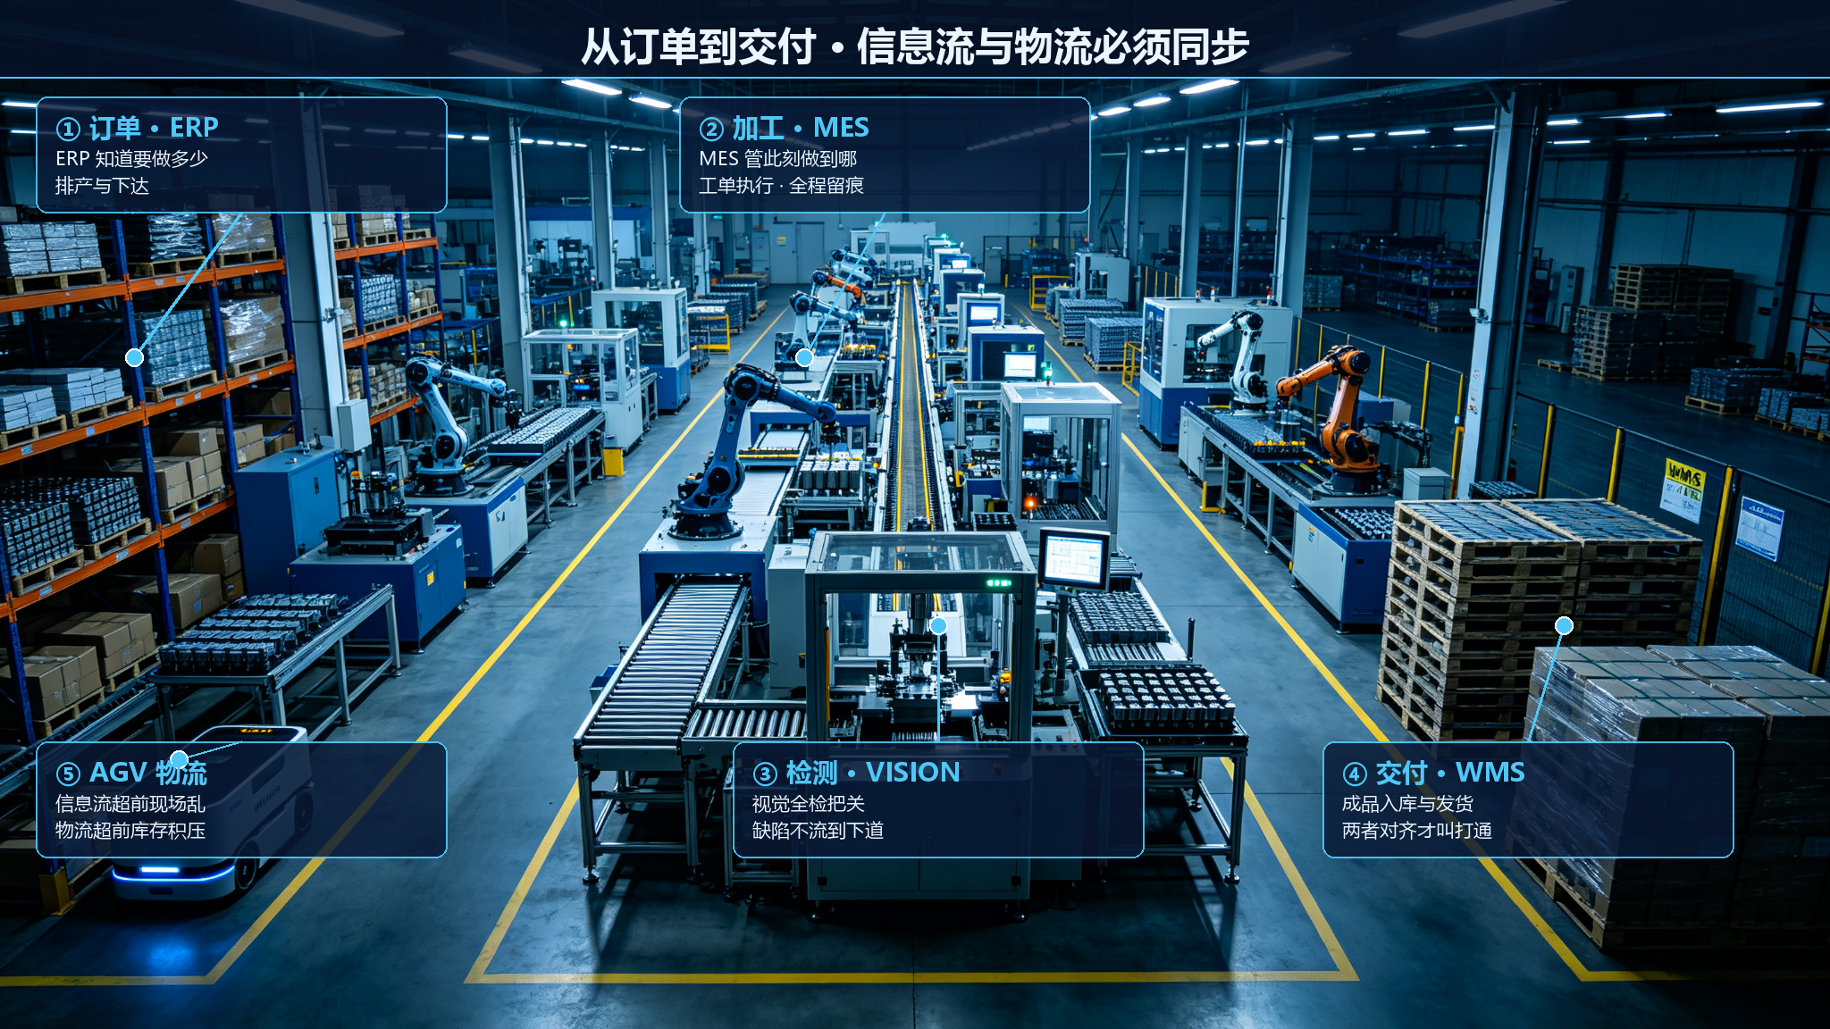
ORDER → DELIVERY / 全流程
一条线 · 从订单到交付实景
ERP→MES→VISION→WMS，信息流与物流对齐，才叫数字化打通

Slide 23
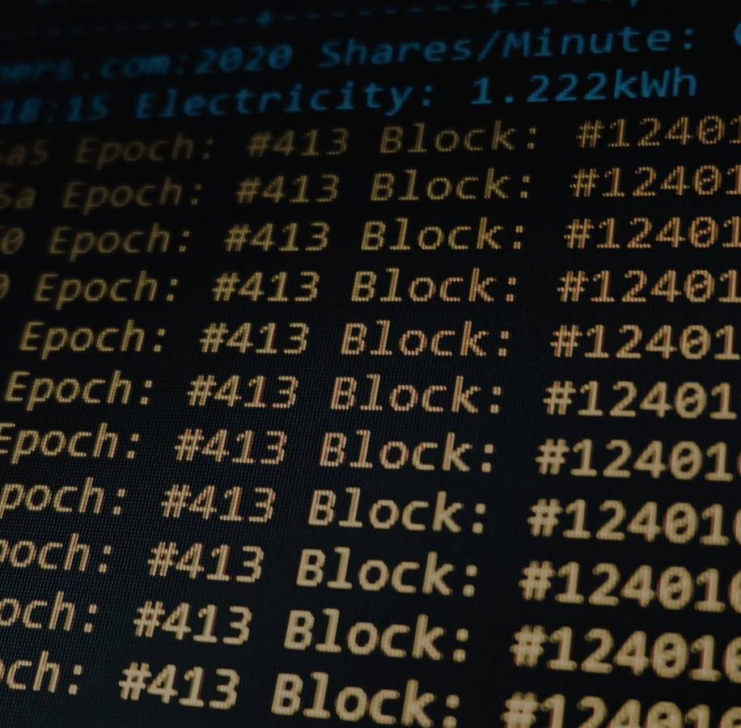
第十一讲 · Python 与工业数据分析
PYTHON · PANDAS · 让数据说话
数据分析的固定五步
# 一次典型的质量数据分析
① 取数
读取 CSV / 数据库 / MES 接口
import pandas as pd
df = pd.read_csv("line.csv")
g = df.groupby("shift")
.defect_rate.mean()
② 清洗
处理缺失、异常、时间对齐
③ 分析 → ④ 可视化 → ⑤ 结论
# 早班 1.8% 晚班 3.4%
80% 的时间花在①和②，别跳过
# 结论：晚班需要排查
比语法更重要的三件事
知道业务问题是什么 · 知道数据怎么来的 · 知道结论会被谁用
17 / 32
Notes:
12 第六讲 · Python 与工业数据分析
血液（约 120 秒）
数据是血液。而 Python 是让血液流动起来的泵。
我把工业数据分析拆成固定五步：
一、取数——读 CSV、连数据库、调 MES 接口。
二、清洗——处理缺失值、异常值、时间对齐。
三、分析——分组、对比、找趋势。
四、可视化——让结论被看见。
五、结论——落到行动。
我想强调一个常被低估的事实：80% 的时间花在第一步和第二步。 很多新人一上来就想学高级算法，实际上真正决定分析质量的，是数据清洗做得干不干净。
一个例子
（指向代码区）
```python
import pandas as pd
df = pd.read_csv("line.csv")
g = df.groupby("shift").defect_rate.mean()
早班 1.8% 晚班 3.4%
```
就这么几行，就能发现晚班不良率是早班的两倍。这不是算法厉害，是问题问得对。
比语法更重要的三件事
知道业务问题是什么。
知道数据怎么来的。
知道结论会被谁用。
工具会过时，这三个判断力不会。
演讲提示
• 这几行代码不用逐字念，重点讲"问题问得对"
• 如果现场有技术背景的人，可以补一句"pandas 只是手段，不是目的"

Slide 24
DEEP DIVE 06 / Python 数据分析
工业数据的第一课是“洗”，不是“算”
Pandas · 清洗 · 特征 · 可视化
一条数据管道，四个必经步骤
为什么是 Python
读取与对齐
Pandas 处理表格数据最快上手
1
把 PLC、MES、检测机的数据按时间戳对齐。
时钟不同步，是所有错误结论的源头。
科学计算与机器学习生态完整
能和上位机、MES 对接做自动化
清洗
2
代码即文档，分析过程可复现
缺失、停机、超量程、重复上报——先标记再处理。
停机时段绝不能用均值填充，会掩盖真问题。
自检
特征构造
3
① 能否用 20 行代码读出一个 CSV 并出图？
② 数据里的停机时段，你是怎么处理的？
③ 你的结论，车间师傅看得懂吗？
均值、波动、斜率、周期统计、班次差异。
工艺参数本身，往往不如它的波动有用。
可视化与结论
4
图要能让车间师傅看懂，否则分析等于没做。
18 / 32
Notes:
18 深化 06 · Python 数据分析的四步
承上启下（约 10 秒）
Python 在工业场景不是写算法，是把散落各处的数据变成能回答问题的表。
四步（约 100 秒）
第一步：读取与对齐。 CSV、Excel、SQL、OPC 历史库，来源五花八门。最关键的是时间戳对齐——不同系统的采样频率不同，不对齐就是错的。
第二步：清洗。 处理缺失值、异常跳变、停机时段。工业数据的脏是结构性的：传感器掉线、换型空档、单位为毫米还是微米。
第三步：特征构造。 这是最能体现领域知识的一步。把电流曲线变成"峰值、均值、上升沿时长"，把温度变成"升温速率"，模型的上限在这里就定了。
第四步：可视化与报告。 代码即文档，分析过程可复现。一次性的 Excel 操作无法审计、无法复用，而脚本可以。
能力自检（约 20 秒）
能独立跑通一条完整链路：取数 → 清洗 → 出图 → 给结论。到这一步，你就已经超过大多数只会做报表的人了。
演讲提示
• 核心句："分析的价值不在图好看，在结论可复现。"

Slide 25
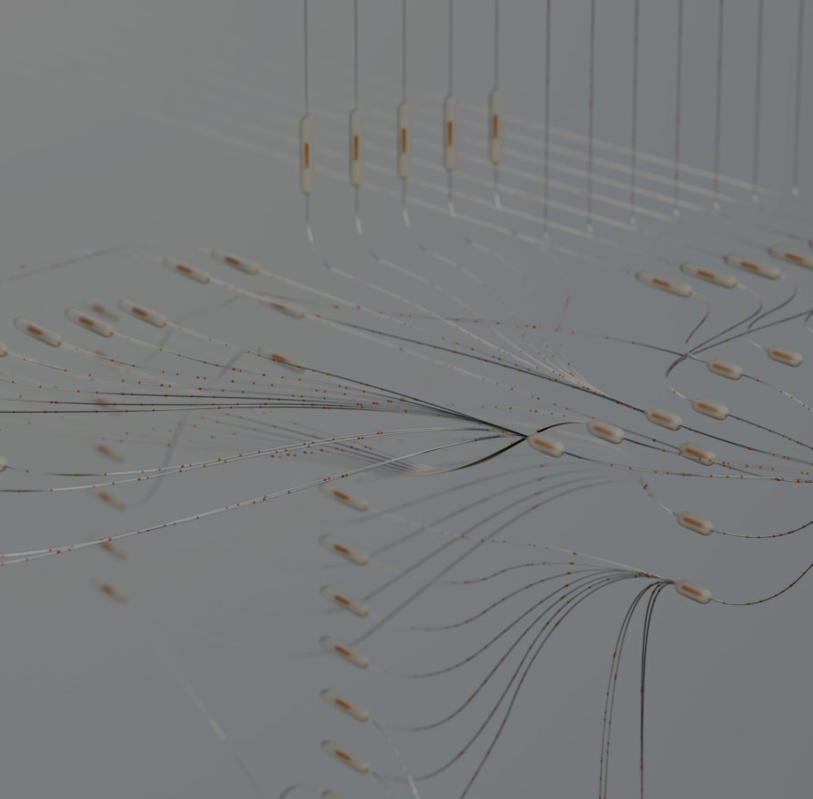
第十二讲 · AI 智能体与工业大模型
AGENT · LLM · 从问答到行动
智能体闭环：感知 → 规划 → 行动 → 反馈
感知
规划
行动
反馈与校验
读设备数据、报表、工单
拆解目标，选定工具链
调接口、下发指令、生成单
结果回灌，形成经验与约束
已经能落地的四类场景
工业场景的三条红线
① 设备故障问答与维修指导
② 工艺参数推荐与调优
③ 质量报告自动生成
④ 排产方案的候选生成
幻觉不可接受 → 必须可溯源
响应要确定 → 关键环节人工兜底
数据不出厂 → 私有化部署优先
19 / 32
Notes:
13 第七讲 · AI 智能体与工业大模型
大脑（约 130 秒）
终于讲到大脑。
智能体和大模型最大的区别是什么？大模型回答问题，智能体采取行动。
一个智能体的闭环有四个环节：
感知——读设备数据、报表、工单。它要知道现在是什么状况。
规划——拆解目标，选定工具链。它要决定怎么做。
行动——调接口、下发指令、生成工单。它要真的做事。
反馈与校验——结果回灌，形成经验和约束。它要从结果里学习。
关键是第四步。没有反馈闭环的智能体，只是自动化的聊天机器人。
已经能落地的四类场景
设备故障问答与维修指导——把老师傅的经验结构化。
工艺参数推荐与调优——基于历史数据给出候选参数。
质量报告自动生成——把分析师从重复劳动里解放出来。
排产方案的候选生成——人来决策，机器出方案。
注意我的措辞：都是"辅助""候选""推荐"。这不是保守，这是工业场景的必然。
工业场景的三条红线
幻觉不可接受——必须可溯源。工业决策出错是要出事故的。
响应要确定——关键环节必须人工兜底。
数据不出厂——私有化部署优先。工艺参数是核心资产。
演讲提示
• 三条红线是这一页的重点，尤其"幻觉不可接受"
• 强调"人来决策，机器出方案"这个分工，避免听众产生被取代的焦虑

Slide 26
DEEP DIVE 07 / AI 智能体
从“会聊天”到“能办事”，中间差三件事
RAG · 工具调用 · 评测与兜底
让它真正能干活的三件事
工业场景的额外约束
RAG — 让它知道你们厂的规矩
数据不出厂：优先私有化部署
把作业指导书、故障手册、历史工单向量化检索。
回答必须带出处，能追溯才敢让现场用。
必须可追溯：每次回答留审计日志
安全等级：不能直接控制关键设备
工具调用 — 让它能真的动手
响应时间：现场不接受等 30 秒
查工单、读设备状态、生成报表、下发指令。
关键设计：高权限动作必须有人确认。
一个务实的起点
别一上来做“全能助手”。
挑一个高频、低风险、答案明确的场景：
比如“设备报警代码怎么处理”。
跑通闭环，再逐步放权。
评测与兜底 — 让它不会闯祸
建一套问题集，量化“答对率 / 幻觉率”。
边界之外要会说“不知道”，而不是编一个。
20 / 32
Notes:
20 深化 07 · 从"会聊天"到"能办事"
承上启下（约 10 秒）
大模型会说话，但工业现场需要它做事。中间差三件事。
三件事（约 95 秒）
RAG（检索增强生成） 解决"懂不懂行"。通用模型不知道你们厂的工艺卡、设备手册和历史工单。把企业知识库检索出来再喂给模型，幻觉会显著下降。
工具调用 解决"动不动得了手"。查 MES 工单、下发参数、生成报表——这些必须由 Agent 调用真实系统 API 完成，而不是让模型编一个答案。
评测与兜底 解决"敢不敢信"。必须有离线评测集、置信度阈值和低置信度转人工的机制。没有兜底的 Agent 不能上生产系统。
工业场景的额外约束（约 30 秒）
• 准确性：工艺参数错一位就是批次事故
• 响应时间：现场不接受等 30 秒
• 可解释：必须给出依据出处，否则没人敢执行
演讲提示
• 核心句："Agent 的成熟标志不是聪明，是知道自己什么时候不确定。"

Slide 27
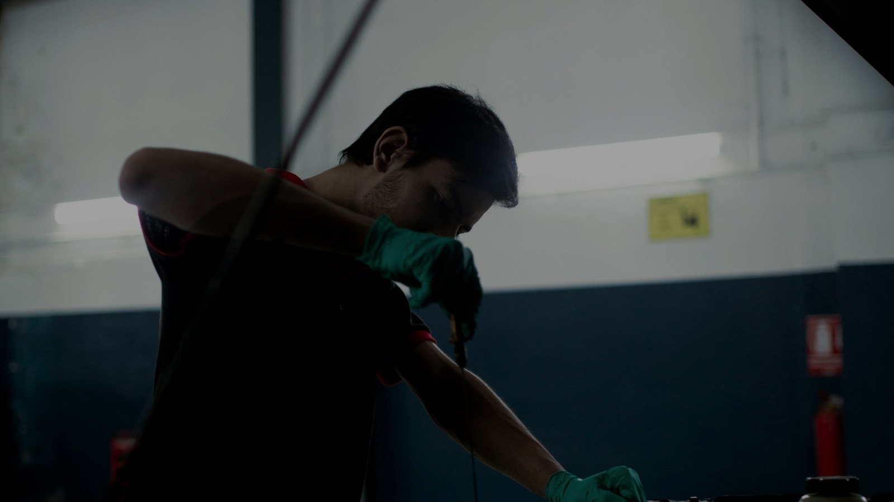
综合实战 · 一个车间的一天
CAPSTONE · 九门课同时上场
任务：晚班某型号壳体不良率突然从 1.8% 升到 3.4%
要求在 4 小时内定位原因、给出对策，并让同类问题不再复发。
这道题的答案，不在任何单一课程里。
① 先把数据拉出来
② 定位到工序
③ 验证假设
④ 固化与预防
Python 清洗生产数据
MES 追溯
找出全流程记录
IIoT 取振动曲线
视觉复核焊缝外观
更新保养标准
加装检测点
按班次、设备、批次
三个维度做交叉对比
锁定到焊接工位
确认是电极磨损
写入 MES 防错规则
不良集中在第 3 台设备
而非来料或人为
由智能体自动巡检
PYTHON
MES / PLM
IIOT / VISION
AGENT / LEAN
21 / 32
Notes:
14 综合实战 · 一个车间的一天
案例演绎（约 170 秒）
讲了这么多，我们做一个案例。这道题，是真实工厂里会遇到的。
任务：晚班某型号壳体，不良率突然从 1.8% 升到 3.4%。
要求：4 小时内定位原因、给出对策，并让同类问题不再复发。
我先说一句：这道题的答案，不在任何单一课程里。
我们走四步。
第一步：先把数据拉出来
用 Python 清洗生产数据，按班次、设备、批次三个维度做交叉对比。
为什么要按批次？因为如果不良集中在某个批次，那是来料问题；如果分散在所有批次，那是过程问题。
第二步：定位到工序
用 MES 追溯全流程记录。这里就是 MES 的价值——它能告诉你每一个零件经过了哪台设备、哪个工位、什么参数。
结论：不良集中在那台焊接设备的第 3 台。
第三步：验证假设
有了假设，还要验证。
从 IIoT 取这台设备的振动曲线，同时用视觉复核焊缝外观。
结论：是电极磨损导致的，不是来料问题，也不是人为操作问题。
注意：如果没有 IIoT 的振动数据，你只能靠猜；如果没有视觉复检，你可能误判为外观问题去改模具。
第四步：固化与预防
找到原因只完成了一半。真正的价值在于让它不再发生。
更新保养标准、加装检测点、把防错规则写进 MES、让智能体自动巡检。
关键论断
四步分别用到了 Python、MES、IIoT、视觉、智能体、精益——九门课同时上场。
这就是我一直想说的：单点技术不产生价值，连成闭环才有价值。
演讲提示
• 这一页是全场的高潮，节奏要清晰，四步之间要有停顿
• 第三步的"如果没有……只能靠猜"可以强调，突出多技术协同的必要性
• 结尾回扣主论点

Slide 28
CASE STUDY / 工厂实战
一条壳体加工线，九门课同时上场
起点 · 打法 · 结果 · 可复制的经验
起点：四个具体痛点
打法：四步，各门课各司其职
结果：四个数字
不良率 3.4%，靠人工全检兜底
STEP 1 精益诊断
不良率
价值流图找瓶颈，先消除等待与搬运
1.1%
was 3.4%
换型 2.5 小时，占了整整一个班
STEP 2 数据打通
换型时间
设备 OEE 58%，瓶颈工序不透明
IIoT 采集 + MES 统一工艺路线与工单
45 min
was 150 min
工艺与质量记录两张皮，追溯要两天
STEP 3 检测与执行
机器视觉全检 + 机器人柔性上下料
设备 OEE
76%
was 58%
诊断结论
STEP 4 分析与决策
问题不在设备不够先进，
而在于流程没理顺、数据没打通。
Python 归因分析 + SPC 预警 + 智能体辅助
质检人力
-60%
释放 6 人
关键顺序：先精益，后自动化，再智能化。
22 / 32
Notes:
22 工厂实战 · 一条壳体加工线的改造
承上启下（约 10 秒）
讲了九门课，它们在同一条产线上是怎么同时生效的？看一个真实改造。
起点（约 40 秒）
一个精密结构件车间：不良率 3.4% 靠人工全检兜底，换型 2.5 小时占掉整整一个班，设备 OEE 只有 58%，工艺与质量记录两张皮，追溯一个问题要两天。
诊断结论很关键：问题不在设备不够先进，而在于流程没理顺、数据没打通。
打法（约 70 秒）
四步，各门课各司其职：
1. 精益诊断——价值流图找瓶颈，先消除等待与搬运
2. 数据打通——IIoT 采集 + MES 统一工艺路线与工单
3. 检测与执行——机器视觉全检 + 机器人柔性上下料
4. 分析与决策——Python 归因分析 + SPC 预警 + 智能体辅助
关键顺序是：先精益，后自动化，再智能化。 反过来做，就是把浪费自动化。
结果（约 30 秒）
不良率 3.4% → 1.1%；换型 150 分钟 → 45 分钟；OEE 58% → 76%；质检人力释放 60%。
演讲提示
• 核心句："这条线没有买一台新设备，只是把已有的东西连了起来。"

Slide 29
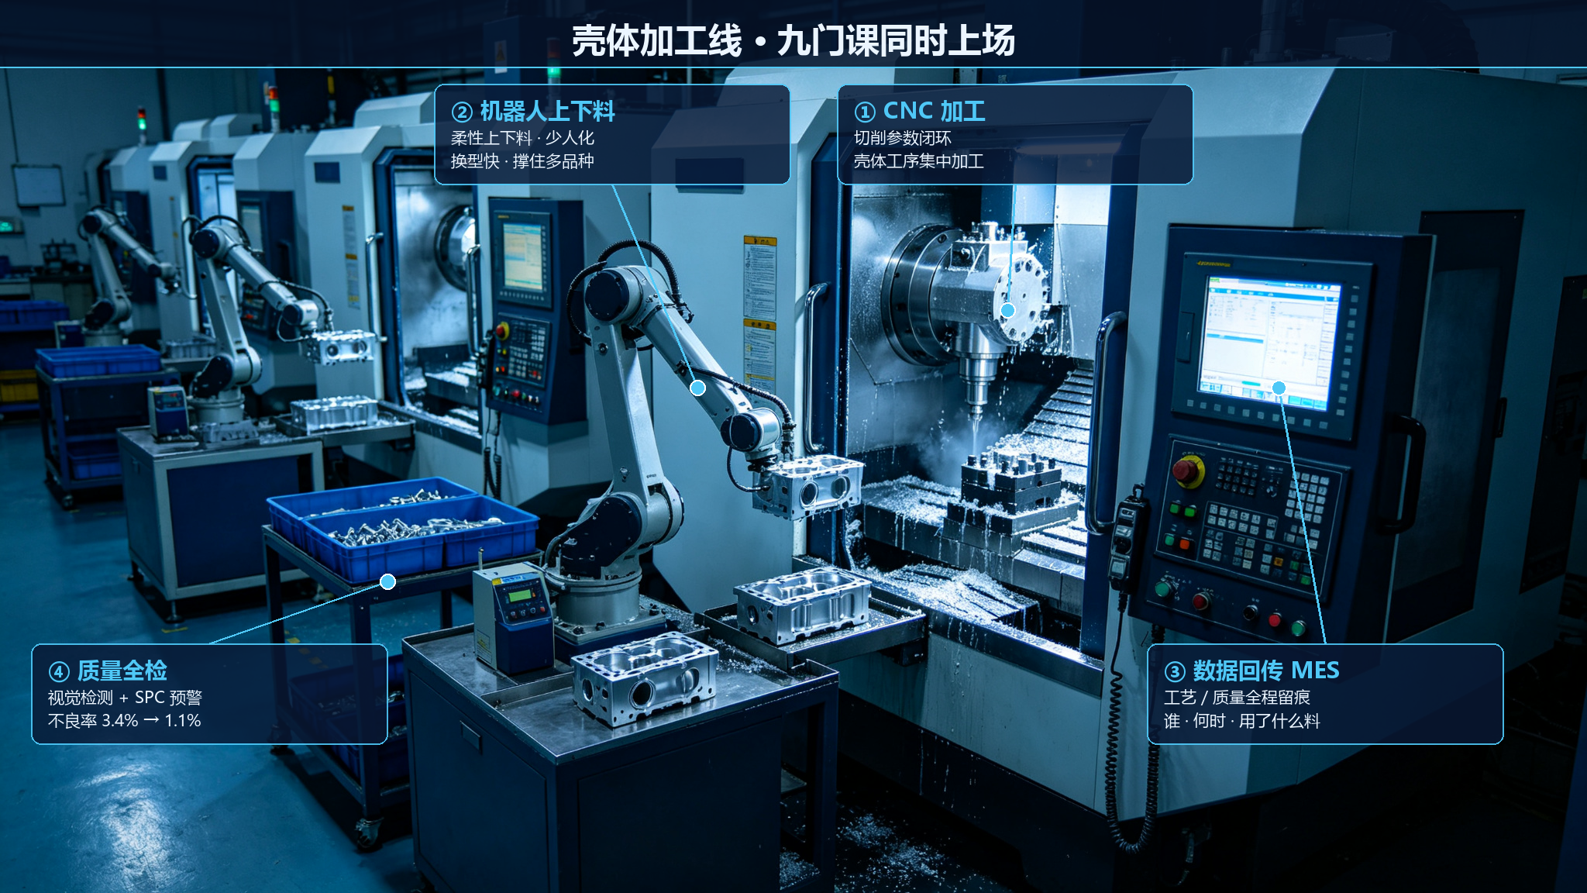
CASE / 壳体线实战
一条壳体线 · 九门课同时上场
先精益、后自动化、再智能化——不良率 3.4% → 1.1%

Slide 30
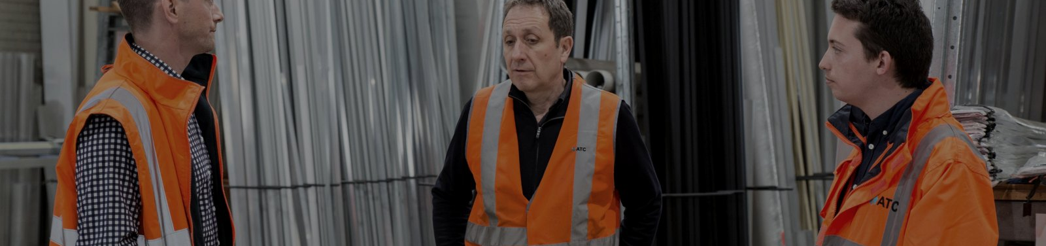
回头看 · 九门课拼成了一个生命体
RESET · 从零件到整体
九门课的“人体”归位（六部位 + 三延伸）
三句总结
大脑皮层 → AI 智能体与大模型
血液 → 数据（Python）
单点技术不产生价值
只有连成闭环才有价值
神经 → 工业物联网（传输）
肌肉 → 精益与自动化
数据是新的工艺
眼睛 → 视觉与智能检测
呼吸 → 能源与可持续
没有数据就没有改善
手脚 → 机器人与产线执行
免疫 → 质量与防错
最后的瓶颈永远是人
技术只是人的延伸
骨架·中枢 → PLM / MES
意志 → 持续改善文化
23 / 32
Notes:
15 回头看 · 九门课拼成了一个生命体
收束主线（约 110 秒）
我们回头看一下。
刚才那个案例里出现的每一个动作，都能对应到一个器官：
大脑——AI 智能体与大模型，判断与决策。
神经——工业物联网，传输信号。
眼睛——视觉与智能检测，看见状态。
手脚——机器人与产线，执行动作。
骨架——PLM 与 MES，挂载数据。
血液——数据，靠 Python 流通。
肌肉——精益与自动化，产生力量。
呼吸——能源与可持续，维持运转。
免疫——质量与防错，识别异常。
意志——持续改善的文化。
九个课，十个器官，一个生命体。
三句总结
我想留三句话给大家。
第一句：单点技术不产生价值，只有连成闭环才有价值。
第二句：数据是新的工艺。 没有数据，就没有改善的依据。过去靠老师傅的经验，未来靠经验加数据的双轮。
第三句：最后的瓶颈永远是人。 技术只是人的延伸。一个不愿意改变的组织，装上再好的系统也跑不起来。
演讲提示
• 这一页是对全场的回收，语速可以放慢
• 三句总结是全场记忆点，每句之间停顿 2 秒
• 可以看向观众，而不是屏幕

Slide 31
LINKAGE / 依赖关系
九门课，谁是谁的基础？
基础层 · 思维与骨架
执行层 · 感知与手脚
智能层 · 血液与大脑
· 精益生产
· 机器视觉
· Python
决定'该不该自动化'
看见缺陷
数据变成结论
· PLM / MES
· 工业物联网
· AI 智能体
提供工单与工艺数据
传输数据
综合判断决策
· 工业机器人
执行动作
下层是上层的前提：没有精益就不该自动化，没有数据就没有智能

Slide 32
LINKAGE / 学习路径
为什么是这个顺序？每门课为下一门铺路
精益生产
→ 先懂浪费，决定'该不该自动化'——所有课的前提
PLM / MES
→ 提供工单与工艺数据——是视觉、IIoT、AI 的数据来源
工业物联网
→ 把设备数据采上来——喂给 Python 分析与 AI
机器视觉
→ 提供质量数据——喂给 SPC 与 Python
工业机器人
→ 执行机构——靠 MES 派工、靠视觉定位
Python
→ 把数据变成结论——喂给 AI 智能体
AI 智能体
→ 综合所有课做决策——闭环的终点
先精益、后自动化、再智能化——顺序错了，越学越乱

Slide 33
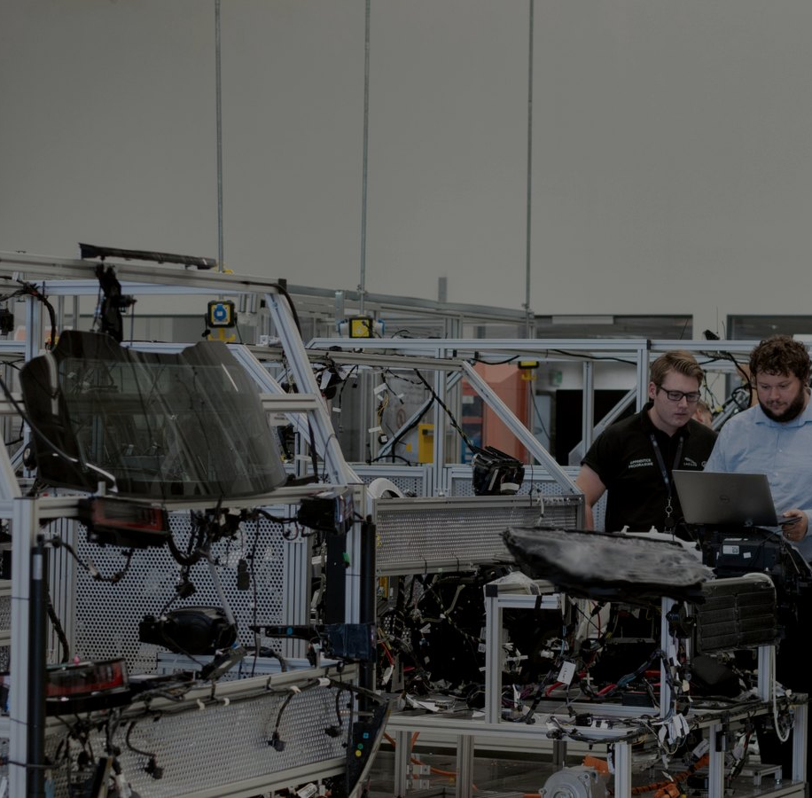
往前走 · 三条可以走的路
CAREER · 能力定位与进阶
路线 A · 技术纵深
路线 B · 系统集成
路线 C · 精益改善
视觉算法工程师
数据工程师
自动化/机器人工程师
智能制造工程师
MES/PLM 实施顾问
项目经理
精益/IE 工程师
工艺工程师
数字化转型负责人
核心壁垒：
能把问题建模成算法
核心壁垒：
能听懂车间也能听懂代码
核心壁垒：
能用数据推动组织改变
适合喜欢钻深、动手的人
适合擅长沟通与统筹的人
适合对人敏感、有耐心的人
DEEP TECH
SYSTEM INTEGRATOR
CONTINUOUS IMPROVEMENT
24 / 32
Notes:
16 往前走 · 三条可以走的路
职业路径（约 110 秒）
学完之后，路怎么走？我看到三条。
路线 A · 技术纵深
视觉算法工程师、数据工程师、自动化/机器人工程师。
核心壁垒是：能把问题建模成算法。
适合喜欢钻深、愿意长时间专注一件事的人。
路线 B · 系统集成
智能制造工程师、MES/PLM 实施顾问、项目经理。
核心壁垒是：能听懂车间，也能听懂代码。
这是最稀缺的一类人。技术专家很多，但能同时和车间主任与程序员对话的人很少。适合擅长沟通与统筹的人。
路线 C · 精益改善
精益/IE 工程师、工艺工程师、数字化转型负责人。
核心壁垒是：能用数据推动组织改变。
这条路最难，因为它要改变的是人。适合对人敏感、有耐心的人。
补充说明
三条路没有高下之分，但有一点是共通的：你至少要有一个主场，再横向扩展。 全都懂一点、全都不深，是最难被需要的。
演讲提示
• 让听众对号入座，可以在每条路线后停顿，观察反应
• "能同时和车间主任与程序员对话"这类描述很有画面感，值得强调

Slide 34
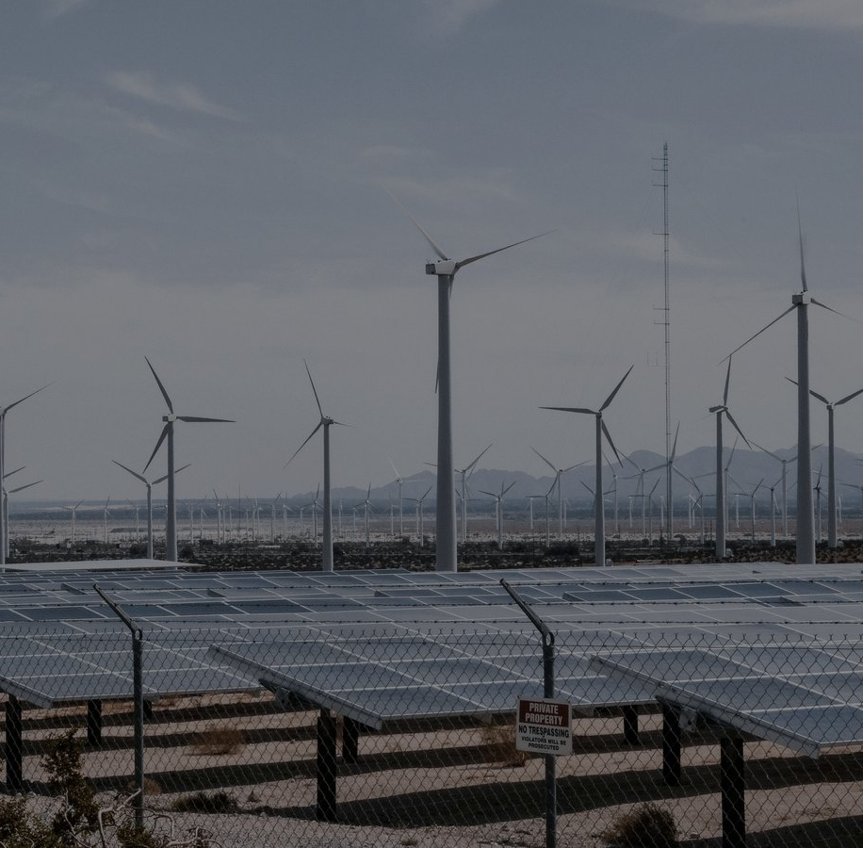
延伸一 · 能源管理与绿色制造
ENERGY · CARBON · 双碳下的新考卷
工厂能耗结构（典型离散制造）
四个立竿见影的抓手
① 空压系统泄漏治理
② 分时电价下的负荷调度
③ 设备待机自动断电
42%
31%
④ 余热回收
18%
9%
为什么值得现在做
电费占制造成本 5%–15%
碳指标正在变成关税与订单门槛
空压/动力
工艺设备
照明空调
其他
省下的电费，直接等于利润
25 / 32
Notes:
17 延伸一 · 能源管理与绿色制造
呼吸系统（约 100 秒）
先讲呼吸——能源。
这是一张典型离散制造工厂的能耗结构图。
空压与动力占 42% ——这是最容易被忽视的一块。空压系统的泄漏，很多工厂的泄漏率在 20%–30%，也就是说将近三分之一的压缩空气直接漏进了空气里。
工艺设备占 31%——这是生产的刚需，优化空间在于效率。
照明与空调占 18%——厂房空间大，这一块的改善空间也不小。
其他占 9%。
四个立竿见影的抓手
一、空压系统泄漏治理。 投入小、见效快，通常几周就能收回成本。
二、分时电价下的负荷调度。 把可延迟的工序挪到谷电时段。
三、设备待机自动断电。 一个简单的定时器，就能省下可观的电费。
四、余热回收。
为什么值得现在做
两个理由。
一是经济账：电费占制造成本的 5% 到 15%。 省下的电费，直接等于利润，不需要增加一分钱销售额。
二是趋势账：碳指标正在变成关税与订单门槛。 尤其做外贸的企业，客户已经开始要求提供碳足迹数据。这不是未来的事，是现在的事。
演讲提示
• "将近三分之一的压缩空气漏进了空气里"这个数据很有冲击力
• 强调能源改善是"投入小、见效快"的典型场景，适合作为数字化入门项目

Slide 35
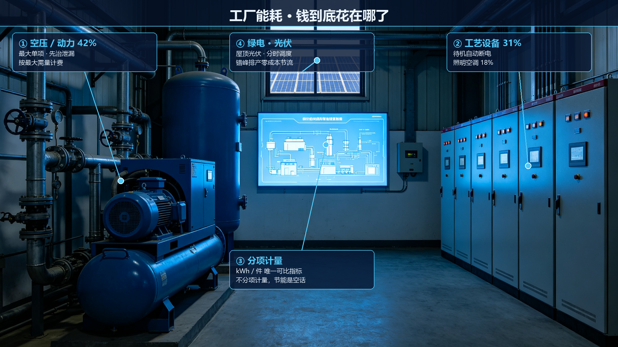
ENERGY / 能源
呼吸 · 工厂能耗实景图解
空压 42% 是最大头，省下的电费直接等于利润

Slide 36
DEEP DIVE 08 / 能源与数字孪生
先把工厂复制一份，再谈优化
能耗结构 · 单位产品能耗 · 需量管理 · 虚实映射
能源管理，管的是三个数
数字孪生的三个层次
① 能耗结构：先知道电去哪了
几何孪生：看得见，三维还原现场
典型离散制造：空压 22%、空调 18%、机加 31%、
其他 29%。不分项计量，节能就是空话。
机理孪生：算得准，有物理方程支撑
数据孪生：能预测，靠历史数据校准
② 单位产品能耗：唯一可比的管理指标
kWh / 件，而不是总电费。
产量翻倍但单耗不变，说明没有真正改善。
最常见的三个坑
做完只用于展厅演示，没有决策闭环
③ 需量管理：被忽视的电费大头
按最大需量计费，一台设备同时启动就能拉高一整月。
错峰排产是零成本的节流手段。
模型与 MES 实时数据没打通
仿真工况与现场实际长期脱节
26 / 32
Notes:
26 深化 08 · 能源管理与数字孪生
承上启下（约 10 秒）
能耗是制造业最容易被忽略的成本项，也是最容易被"假改善"蒙混的一项。
能源管理管三个数（约 70 秒）
能耗结构——先知道电去哪了。典型离散制造：空压 22%、空调 18%、机加 31%、其他 29%。不分项计量，节能就是空话。
单位产品能耗（kWh / 件）——这是唯一可比的管理指标，不是总电费。产量翻倍但单耗不变，说明没有真正改善。
需量管理——被忽视的电费大头。按最大需量计费，一台设备同时启动就能拉高一整月。错峰排产是零成本的节流手段。
数字孪生的三个层次（约 50 秒）
几何孪生看得见，三维还原现场；机理孪生算得准，有物理方程支撑；数据孪生能预测，靠历史数据校准。三者是递进关系，不是替代关系。
三个常见坑（约 20 秒）
• 做完只用于展厅演示，没有决策闭环
• 模型与 MES 实时数据没打通
• 仿真工况与现场实际长期脱节
演讲提示
• 核心句："孪生不是三维动画，是能拿来做决策的模型。"

Slide 37
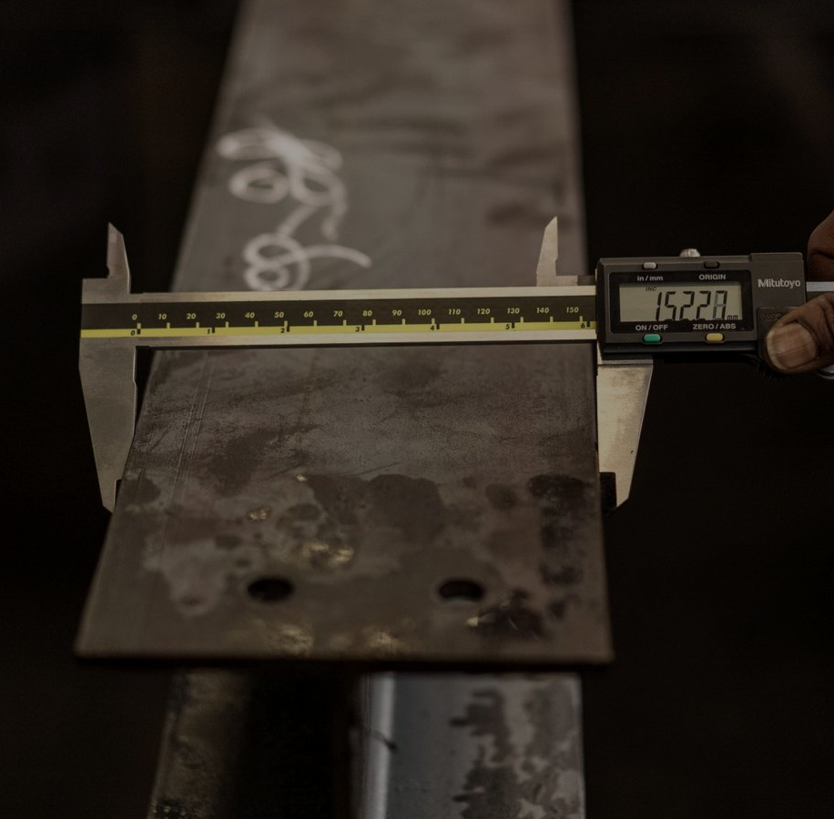
延伸二 · 质量工程与统计过程控制
SPC · CPK · 把质量做进过程
控制图：让异常自己浮现
能力指数怎么读
UCL
CPK < 1.0 → 过程不可接受
1.0 – 1.33 → 勉强，需改善
≥ 1.33 → 行业常规要求
CL
LCL
正常波动 vs 异常波动
橙点 = 失控信号，必须立刻查因
质量成本的四张账单
判稳 ≠ 合格
预防成本 · 鉴定成本
内部失效 · 外部失效
要区分“随机噪声”与“系统性偏移”
控制图不判断好坏，只判断“是否稳定”
1 元预防 ≈ 10 元鉴定 ≈ 100 元失效
27 / 32
Notes:
18 延伸二 · 质量工程与统计过程控制
免疫系统（约 130 秒）
免疫系统，是质量工程。
先讲核心工具：控制图。
控制图有三条线：中心线（CL）、上控制限（UCL）、下控制限（LCL）。数据点落在控制限内且分布随机，说明过程稳定；出现特定模式或超出控制限，说明失控。
（指向图中的橙点）这两个点就是失控信号，必须立刻查因。
一个关键区分
我想特别强调一点：判稳 ≠ 合格。
控制图判断的是"过程是否稳定"，不是"产品是否合格"。一个过程可以非常稳定地产出不合格品——稳定地偏在规格之外。
所以控制图和规格限是两件事。控制限来自过程本身的波动，规格限来自客户要求。混淆这两者是最常见的错误。
能力指数怎么读
CPK < 1.0 ——过程不可接受。
1.0 – 1.33 ——勉强，需要改善。
≥ 1.33 ——行业常规要求。
质量成本的四张账单
预防成本、鉴定成本、内部失效成本、外部失效成本。
记住一个经验比值：1 元预防 ≈ 10 元鉴定 ≈ 100 元失效。
也就是说，花 1 块钱做预防，能省下 100 块钱的售后损失。这个账大部分人都算得清，但真正去做预防的企业并不多。
演讲提示
• "判稳 ≠ 合格"是这一页最容易被忽略也最重要的点
• 1:10:100 的比值可以重复一次，这是决策依据

Slide 38
DEEP DIVE 09 / 质量工程
质量不是检出来的，是做出来的
SPC · CPK · 8D · 防错设计
从“事后检验”走到“过程控制”
终极目标：防错（Poka-Yoke）
SPC — 用控制图看过程是否稳定
让人“想犯错也犯不了”，而不是靠提醒。
只区分两件事：普通波动（系统固有）与异常波动。
控制限由过程自己算出来，不是拍脑袋定的公差。
定位销：装反了根本装不进去
顺序互锁：上一步没完成，下一步锁死
CPK — 能力够不够，看这两个数
自动校验：参数超范围，设备拒绝启动
CP 看精度（分布宽不宽），CPK 看准度（偏不偏）。
行业习惯：CPK ≥ 1.33 才算过程受控可信。
自检：你真的在管质量吗？
① 你厂里的 CPK 是多少？多久算一次？
② 上次客诉，8D 报告里的 D7 落实了吗？
③ 有没有哪道工序，做错了会被物理挡住？
8D — 出了问题怎么收场
D1 组队 → D4 找根因 → D5 定对策 → D7 防再发。
关键在 D7：把教训写进标准与设计，否则必然复发。
28 / 32
Notes:
28 深化 09 · 质量工程四件事
承上启下（约 10 秒）
质量不是检出来的，是过程做出来的。这一页讲把质量做进过程的四个工具。
四件事（约 95 秒）
SPC 控制图 的核心价值是区分普通原因和特殊原因波动。越界只是信号之一，连续 7 点同侧、连续 6 点趋势同样是异常——这叫判异准则。把普通原因当特殊原因去调，反而会把过程搞得更差。
CPK 衡量过程能力，看的是分布相对于公差的宽度和居中程度。CPK ≥ 1.33 是多数行业的准入线。注意：CPK 的前提是过程稳定，不稳定就谈不上能力。
8D 是结构化的问题解决方法：成立小组、描述问题、临时对策、根本原因、永久对策、验证、预防再发、表彰。它最大的价值是强制你走到"根本原因"那一层。
Poka-Yoke 防错 是最高级的手段——让错误根本不可能发生。检测是事后，防错是事前。
能力自检（约 20 秒）
能看懂一张 X-bar R 图，能算 CPK，能判断一个过程是稳定还是能力不足。
演讲提示
• 核心句："质量的目标不是检出不良，是让不良不发生。"

Slide 39

延伸三 · 数字孪生与仿真优化
DIGITAL TWIN · 先在电脑里试错
虚实映射：三个层次
最值得先做的三件事
新线布局仿真，投产前验证产能
瓶颈推演，改之前先看效果
培训与应急演练，零风险试错
① 几何孪生
物理实体
形状与布局，用来看
② 行为孪生
孪生模型
节拍与物流，用来算
别掉进的两个陷阱
为了建模而建模，从不被使用
模型不随现场更新，三个月就失真
3
③ 决策孪生
实时优化，用来指挥
模型的价值取决于被谁用来做决定
29 / 32
Notes:
19 延伸三 · 数字孪生与仿真优化
先在电脑里试错（约 110 秒）
数字孪生，一句话概括：先在电脑里试错，再在车间里动手。
虚实映射分三个层次：
① 几何孪生——形状与布局。用来看。它回答"长什么样"。
② 行为孪生——节拍与物流。用来算。它回答"跑起来会怎样"。
③ 决策孪生——实时优化。用来指挥。它回答"现在该调什么"。
大部分企业停在第一层。真正的价值在第二层和第三层。
最值得先做的三件事
一、新线布局仿真。 投产前验证产能，避免建完了才发现瓶颈。
二、瓶颈推演。 改之前先看效果。改一条产线动辄几十万，仿真成本可以忽略不计。
三、培训与应急演练。 零风险试错，让新人快速上手。
别掉进的两个陷阱
陷阱一：为了建模而建模。 模型做得很漂亮，但从来没有人用它做决定。这是纯粹的浪费。
陷阱二：模型不随现场更新。 现场改了布局、换了设备，模型还停在三个月前。失真的模型比没有模型更危险，因为它会给你错误的信心。
演讲提示
• "模型的价值取决于被谁用来做决定"这句可以作为这一页的收尾金句
• 强调"大部分企业停在第一层"，给听众一个自我诊断的标尺

Slide 40
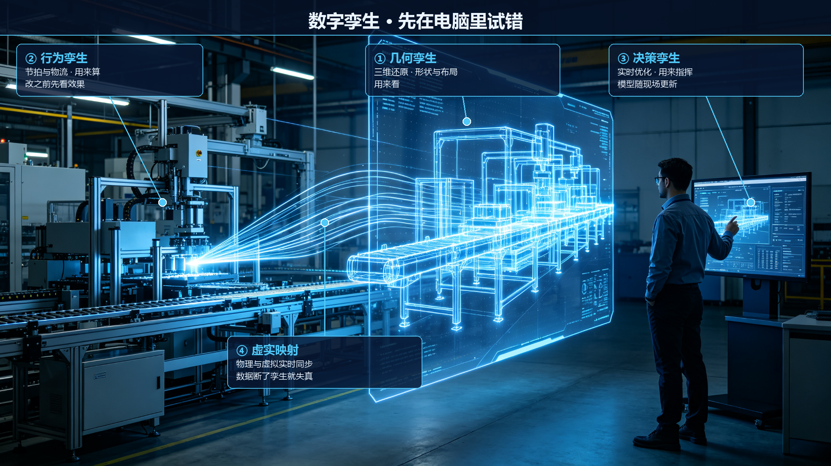
DIGITAL TWIN / 数字孪生
决策 · 虚实映射实景
几何→行为→决策，先在电脑里试错，再到车间动手

Slide 41

延伸四 · 组织与人的数字化转型
PEOPLE · PROCESS · 最难的一门课
转型失败的真正原因，通常不在技术
你能做的四件事
① 用一个小场景做出可见成果
只做工具，不改流程
旧流程套新系统，效率反而下降
② 把数据当共同语言，开会看数
只下指标，不给能力
一线不会用，数据录入就造假
③ 培养复合人才，允许试错
只喊口号，不给激励
④ 让改善的人得到回报
改善带来的收益与个人无关
技术是必要条件，组织是充分条件
先赢一场小仗，再谈全面推广
30 / 32
Notes:
20 延伸四 · 组织与人的数字化转型
最难的一门课（约 120 秒）
这一页，是我认为最难的一门课。它不在任何课程表上。
转型失败的真正原因，通常不在技术。
三种典型死法：
一、只做工具，不改流程。
旧流程直接套新系统，效率反而下降。因为系统被迫去迁就一个本来就不合理的流程，还多了一层录入负担。
二、只下指标，不给能力。
一线员工不会用，又背了考核指标，结果就是数据录入造假。系统里的数据很漂亮，现场完全不是那么回事。
三、只喊口号，不给激励。
改善带来的收益归公司，成本和不便归个人。这种安排下，没有人会真心参与。
一句话
技术是必要条件，组织是充分条件。
没有技术，你做不到；只有技术，你做不到位。
你能做的四件事
① 用一个小场景做出可见成果。 不要一上来就谈全厂变革。
② 把数据当共同语言。 开会看数，而不是看感觉。
③ 培养复合人才，允许试错。 试错成本要由组织承担，不能由个人承担。
④ 让改善的人得到回报。 这是最直接也最有效的一条。
最后一句：先赢一场小仗，再谈全面推广。
演讲提示
• "数据录入造假"这个词要说得直接，很多听众有切身体会
• 这一页为下一页的路线图做铺垫

Slide 42
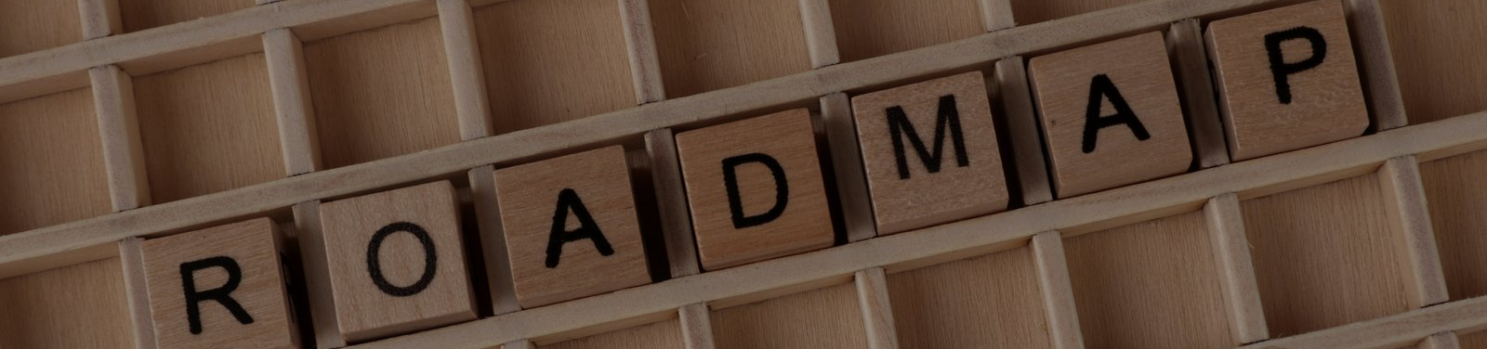
落地路线图 · 从明天开始怎么做
ROADMAP · 90 天 / 1 年 / 3 年
第 1 阶段
第 2 阶段
第 3 阶段
0–3 个月
3–12 个月
1–3 年
贯穿始终的一条
选一个痛点
固化流程与标准
数据驱动决策
打通一个数据源
培养种子团队
全局优化与预测
让一线参与设计
而不是被通知
小、快、可见
复制到第二条线
组织能力成型
不要一开始就追求“全厂打通”，那是 3 年后的事。
第一仗的标准只有一条：别人能看见效果。
31 / 32
Notes:
21 落地路线图 · 从明天开始怎么做
给出可执行路径（约 120 秒）
讲了这么多概念，最后我要回答一个问题：明天回到工厂，该做什么？
我把它分成三个阶段。
第一阶段：0–3 个月
选一个痛点，打通一个数据源。
标准就三个字：小、快、可见。
不要一上来就做全厂 MES，不要一上来就上数字孪生。选一个具体的、每天都能看到的问题——比如刚才讲的空压泄漏，或者某个工位的等待时间。
这一阶段的目标不是解决大问题，是证明这条路可行。
第二阶段：3–12 个月
固化流程与标准，培养种子团队，复制到第二条线。
第一阶段做出来的东西，要写成标准，要有人能重复做。然后复制。如果第一个场景只有你能做，那它不是成功，是个人英雄主义。
第三阶段：1–3 年
数据驱动决策，全局优化与预测，组织能力成型。
到这一步，才谈得上"数字化转型"这四个字。
贯穿始终的一条
让一线参与设计，而不是被通知。
这条从第一天就要做到，否则第三阶段永远到不了。
最后两句
不要一开始就追求"全厂打通"，那是 3 年后的事。
第一仗的标准只有一条：别人能看见效果。
要的是能说服老板、说服同事、也说服自己的一个具体成果。
演讲提示
• "小、快、可见"三个字可以作为给听众的行动口诀
• "如果第一个场景只有你能做，那它不是成功"这句话值得强调
• 这一页内容密集，但逻辑清晰，按阶段推进即可

Slide 43


技术会变，问题不会变
把九门课学成一件事：看见问题，然后解决它
会看
会算
会改
会坚持
谢谢 · 欢迎提问交流
32 / 32
Notes:
22 收尾
结束语（约 50 秒）
我最后想说一句话，作为今天的收尾。
技术会变，问题不会变。
五年后，今天讲的大模型可能会被更新的技术取代，工业物联网的协议会升级，机器人会更便宜。但有一样东西不会变——工厂里永远存在需要被看见、被理解、被解决的问题。
所以九门课学到最后，其实学的是同一件事：看见问题，然后解决它。
（指向四个标签）
会看——看得见现场的真实状态。
会算——算得出数据背后的原因。
会改——改得动流程和系统。
会坚持——扛得住改善过程中的反复。
这四件事，才是这九门课真正想给你的东西。
谢谢大家，欢迎提问交流。
演讲提示
• 最后这句话要慢，要有力，说完停顿 3 秒再致谢
• 不要在收尾时引入新信息，这一页只做情感收束
• 留出充裕的提问时间

